Slide 1
القديسة
تريزيا الطفل يسوع

Slide 2
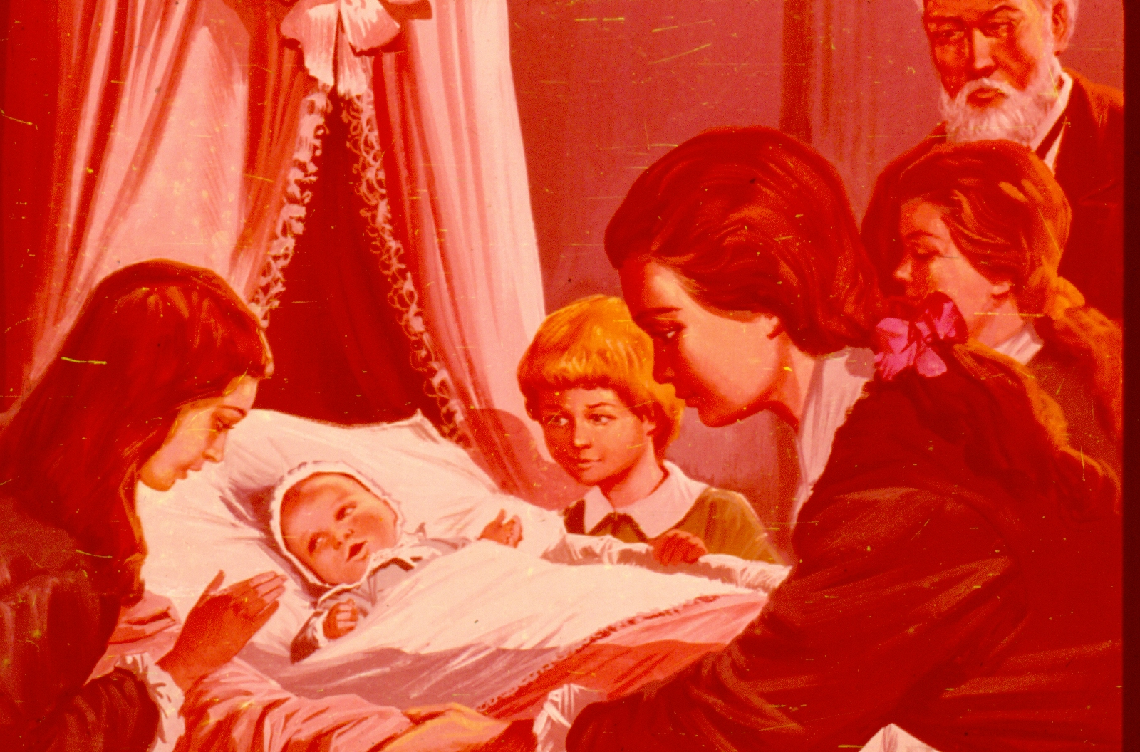
في يناير كانون الثاني 1873 ولدت فتاة صغيرة لعائلة الساعاتي الصائغ لويس مارتان وماري زيلي في مدينة ألانسون بفرنسا وكانت اخواتها سيلين ماري ليوني وبولين ينظرن اليها بفرح : ” انظرن وكأنها ملاك .

Slide 3
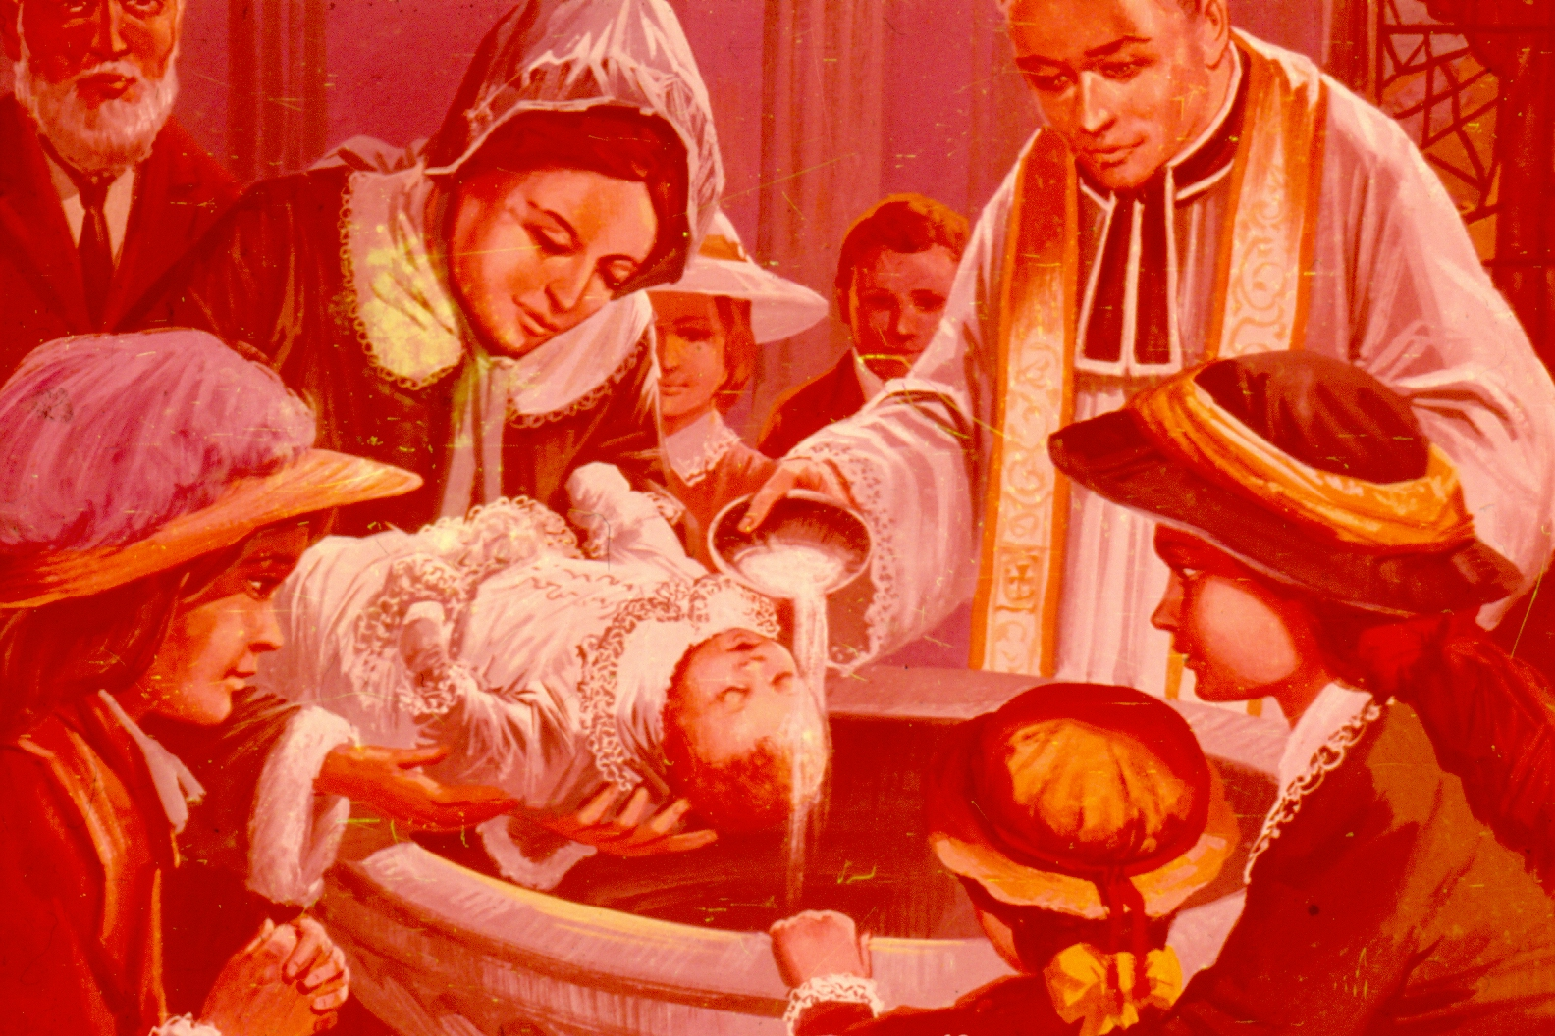
كانت أمها التقية تريد أن تعمدها حالا لتولد ولادة روحية . ولكن كان لا بد من أن ينتظروا العراب. وهكذا كان عليها أن تصبر في الذهاب الى يسوع منذ صغرها . “تريزيا أنا أعمدك باسم الآب والأبن والروح القدس”

Slide 4
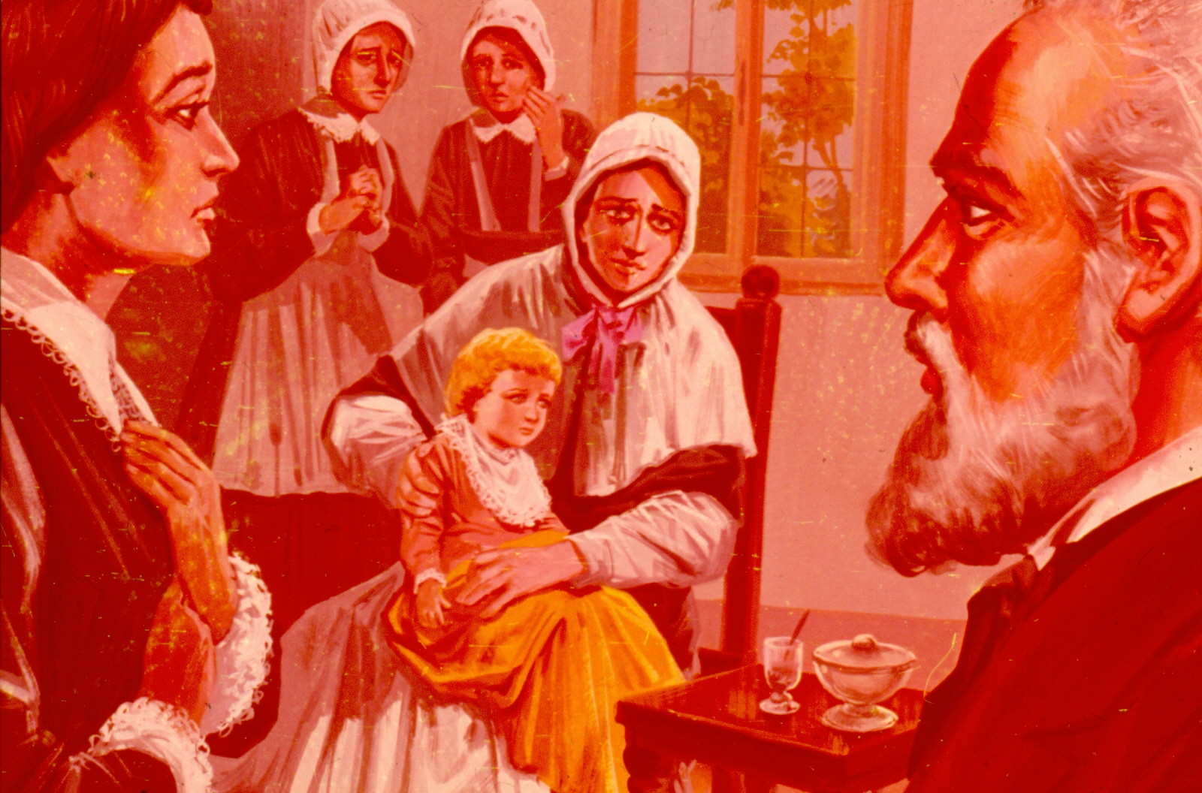
الأم :“ يا لويس أنا خائفة جدا أنا مريضة من سيعتني بالطفلة
الأب :“ اطمئني يا ماري هناك روزين هي ستعتني بتريزيا الصغيرة ولكنها شاحبة الوجه وكأنها ميتة
الأب:“ لا تستسلمي الى اليأس يا ماري
الأم:“أبدا أنا واثقة لتكن مشيئة الله”.

Slide 5
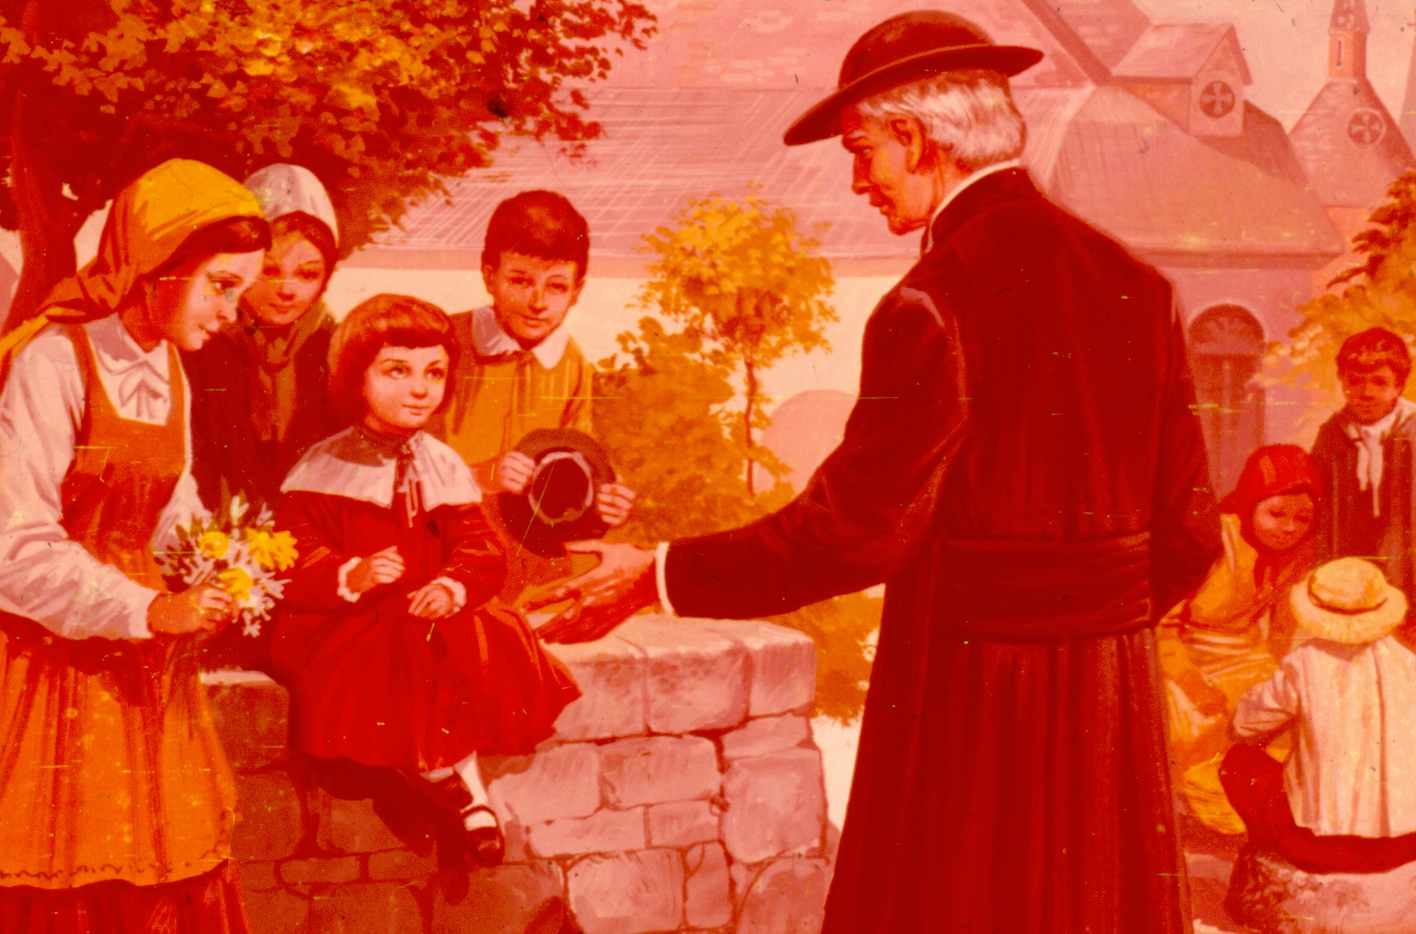
تريزيا :“ صباح الخير يا أبونا!
الخوري :“ صباح النور! من هي هذه الطفلة الصغيرة ؟
” أنا تريزيا مارتان“
الخوري :“ تريزيا مارتان اني أعرف والديك الله يكثر من أمثالهم ولم أنت هنا ؟
تريزيا :“أني مريضة جدا وأمي جاءت بي الى هنا للأستجمام
الخوري :“ أهلا وسهلا يا تريزيا ! عافاك الله تشفعي للقديسة تريزيا لكي تصيري قديسة على مثالها

Slide 6
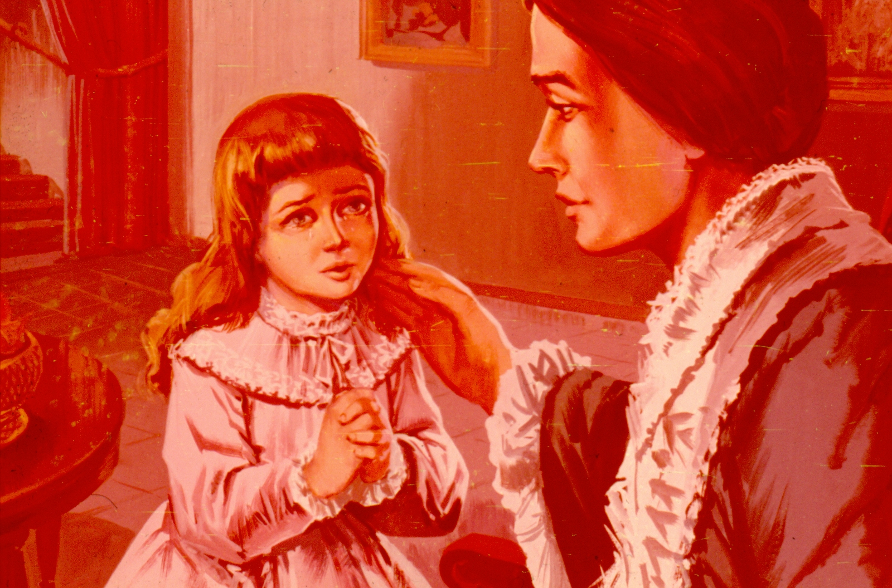
لقد استفادت تريزيا من الهواء الطلق وعادت مع امها الى ألانسون ولكن تريزيا لم تتعود الى ذلك المكان الجديد
الأم:“ يا تريزيا لماذا اختبأت تحت اللحف حين حاولت أن أقبلك
تريزيا وهي تبكي:“ لست أعلم يا أمي ... سامحيني قد أخطأت وسأعود الى الصواب
الأم :“ انت كنزي

Slide 7
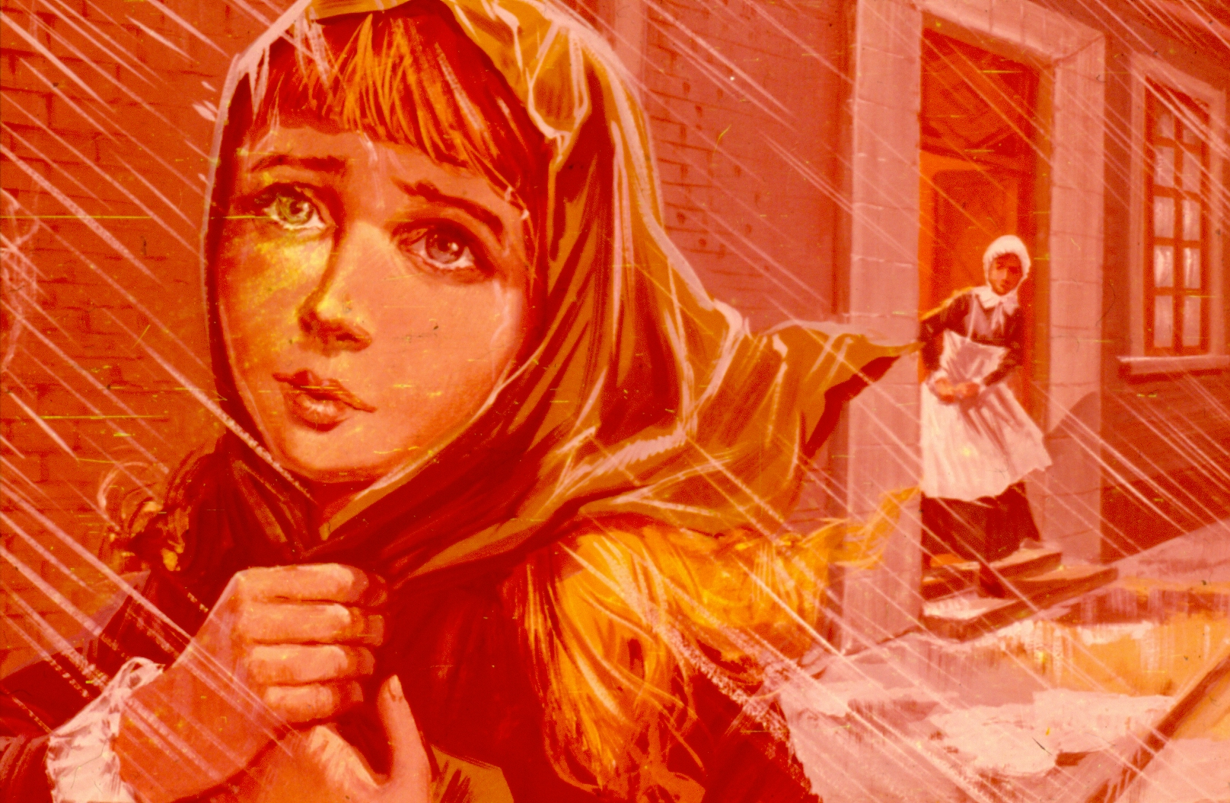
روزين:“ الى أين تذهبين في هذا المطر يا تريزيا ؟
تريزيا :“ الى الكنيسة كعادتي كل صباح
روزين :“ عودي الى البيت لا نقدر أن نرافقك الى الكنيسة اليوم في مثل هذا الطقس الرديء. فعادت الى البيت ولكن بكت لأكثر من ساعة لأن حبها ليسوع كان يكبر أكثر فأكثر .

Slide 8
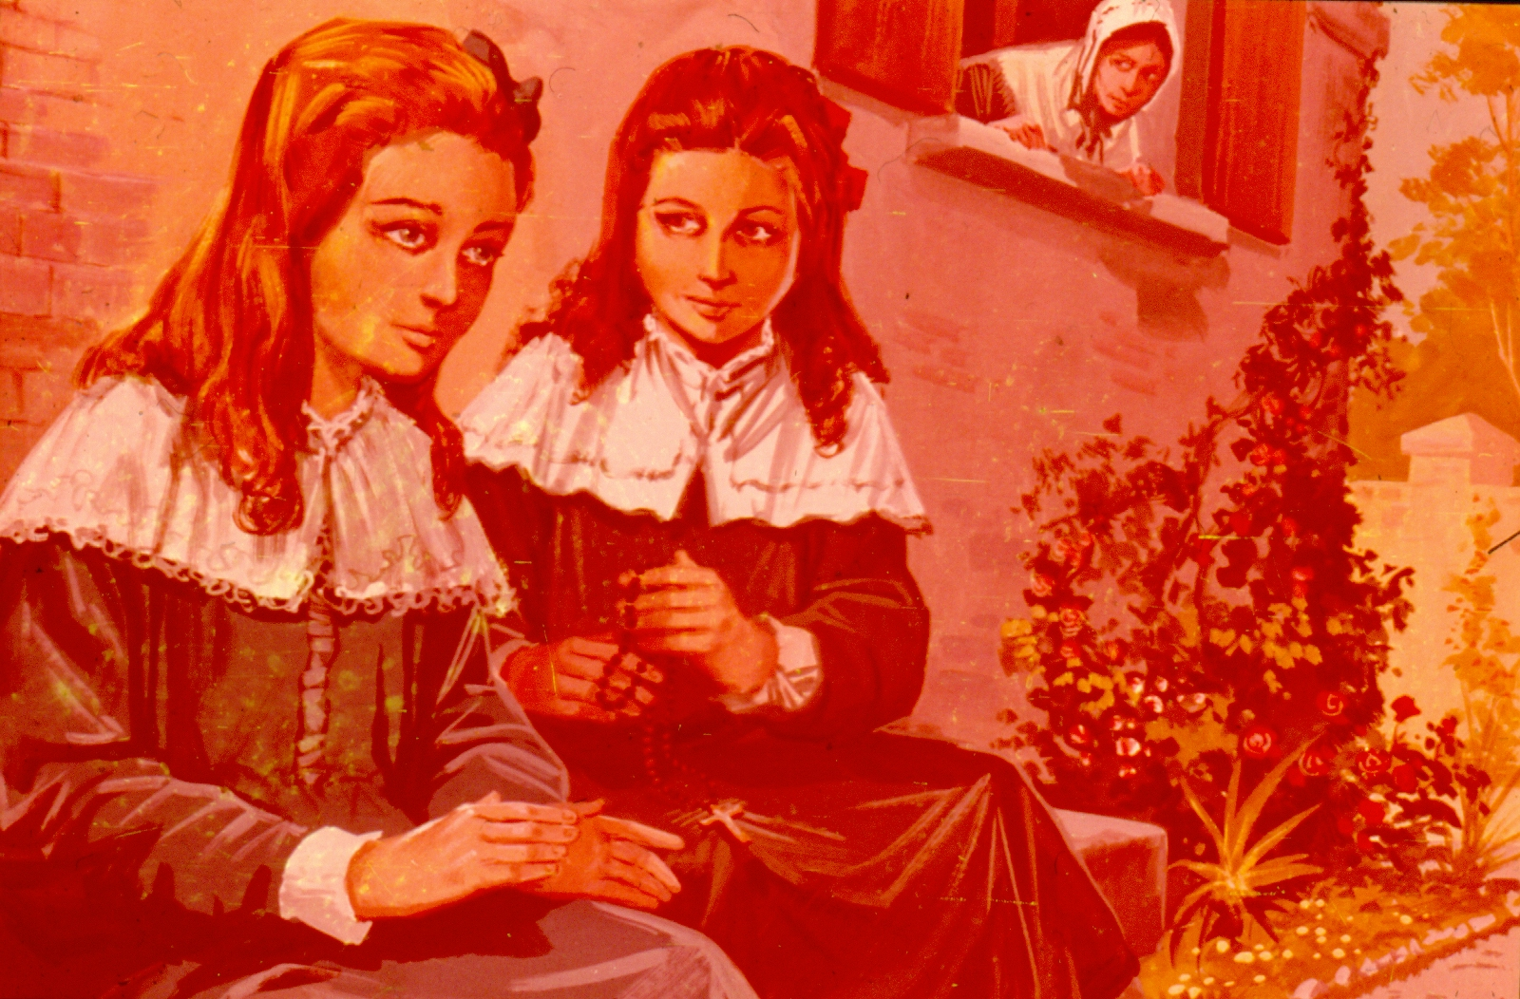
تريزيا :“ يا أختي سلينا أحب أن أعمل أشياء كثيرة من أجل يسوع .
سلينا :“ وأنا أيضا
تريزيا :“ كم هو مسرور يسوع لو نقدم له كل يوم تضحيات كثيرة ولو استطعنا أن نعدها في آخر النهار .
سلينا:“ اقتراح جميل لنستعمل المسبحة 15 حبة ما كانت لتكفي لتعد تريزيا أعمالها الصالحة اليومية.

Slide 9
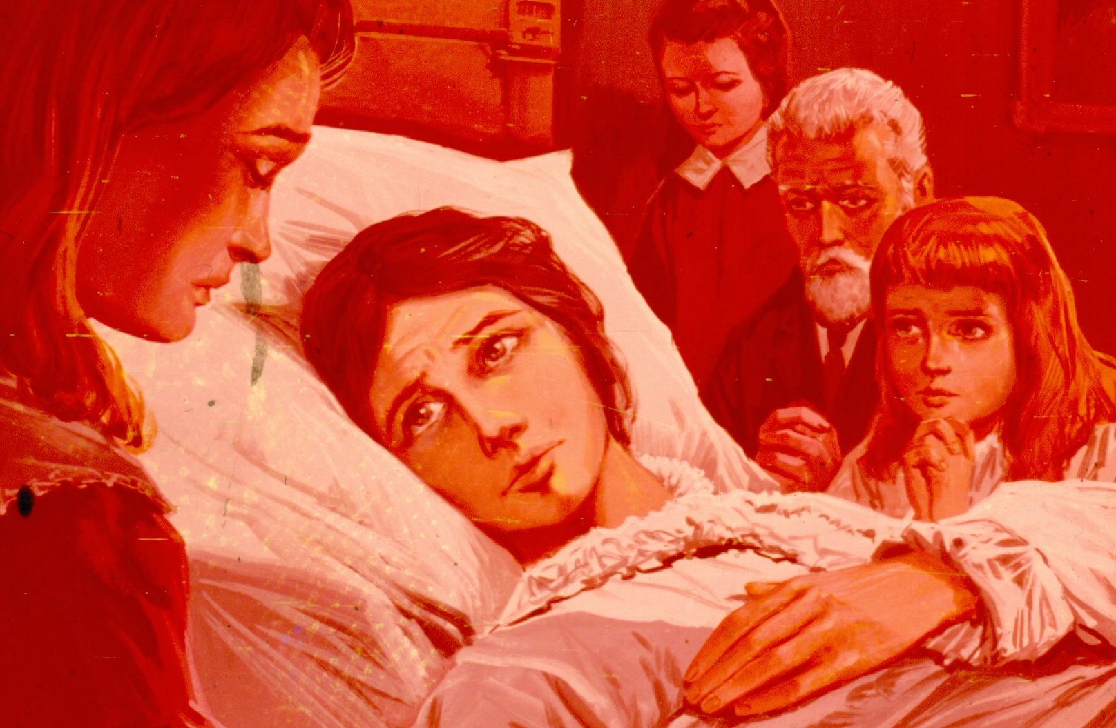
عندما كانت تريزيا في الرابعة من عمرها مرضت والدتها وعندما كانت على فراش الموت قالت لأبنتها بولين :“ يجب أن تعتني بأخواتك الصغيرات
بولين :“لا يا أمي لا تغادرينا
الأم :“ احبوا أباكم كن صالحات الوداع انتظركم في السماء رددن معي لتكن مشيئة الله
تريزيا :“ أبي لقد أصبحت أمي في النعيم مع يسوع !

Slide 10
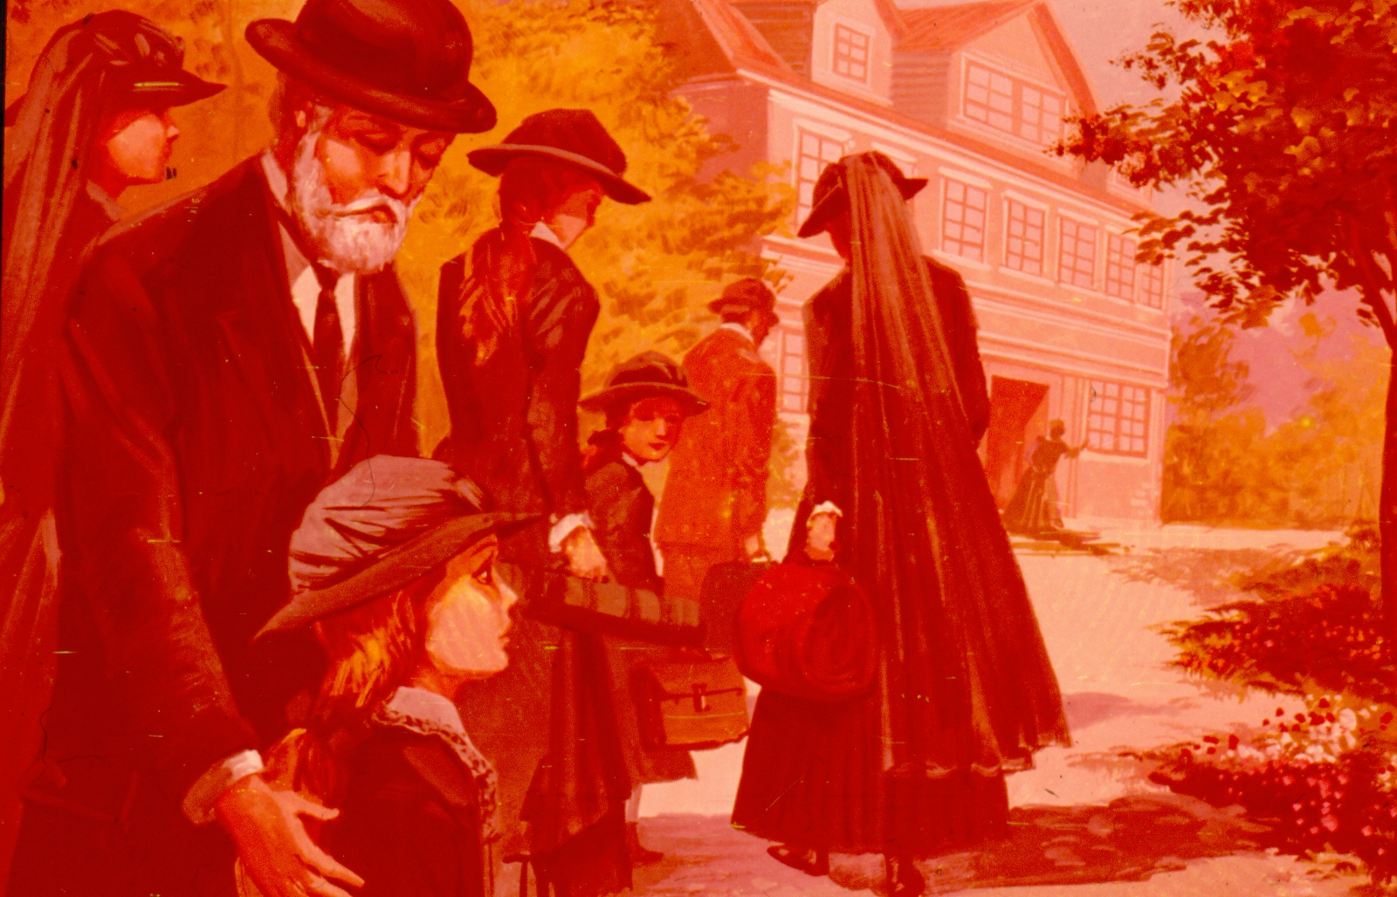
تركت وفاة الأم في البيت فراغا كبيرا . فصمم الأب على ترك الأعمال والمتجر ليعتني بتربية بناته كليا . ترك ألانسون وانتقل الى ليزيو حيث كان له مصيف جميل وحيث قضت تريزيا طفولتها الهنيئة اهتمت أختها بولين بأن تعلمها القراءة والكتابة وبالرغم من حدة طبعها كانت تريزيا تكبح نفسها من أجل يسوع.

Slide 11
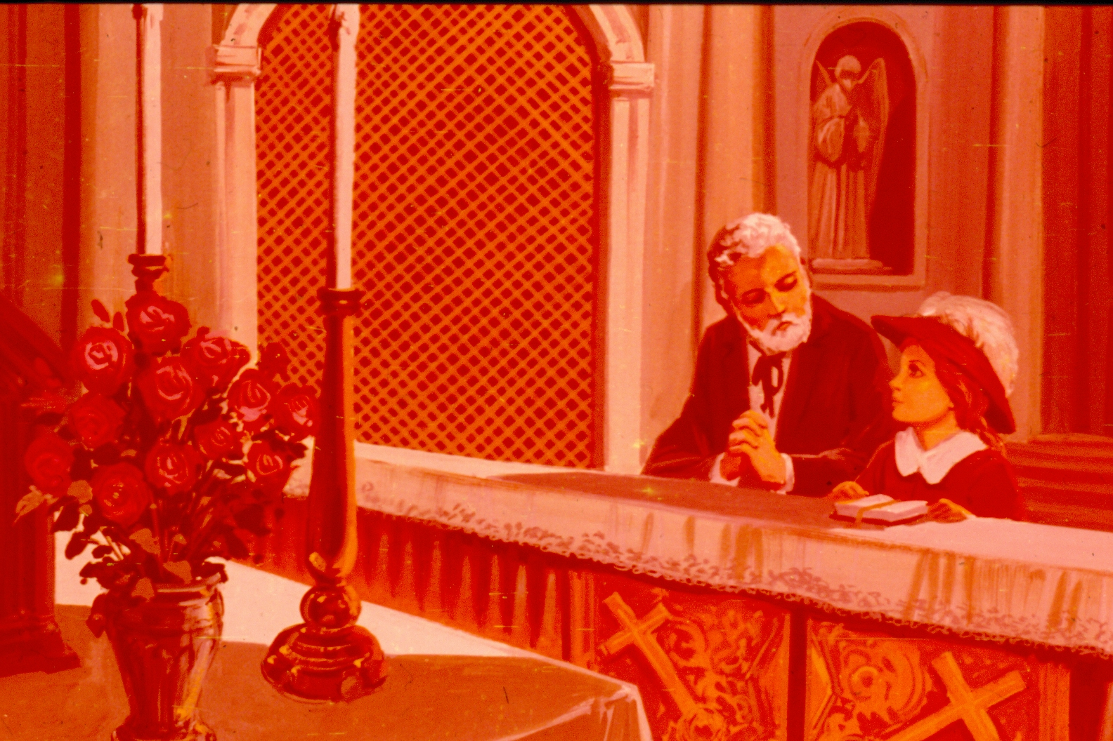
كان أبوها يتنزه معها كل يوم نزهة جميلة تنتهي الى كنيسة الكرمليات لزيارة يسوع القرباني
تريزيا:“ أبي ماذا يوجد خلف ذاك الحاجز المشبك الكبير؟
الأب:“ يوجد راهبات يصلين الى الله ليل ونهار.
تريزيا :“ كم يجب أن يكن سعيدات!

Slide 12
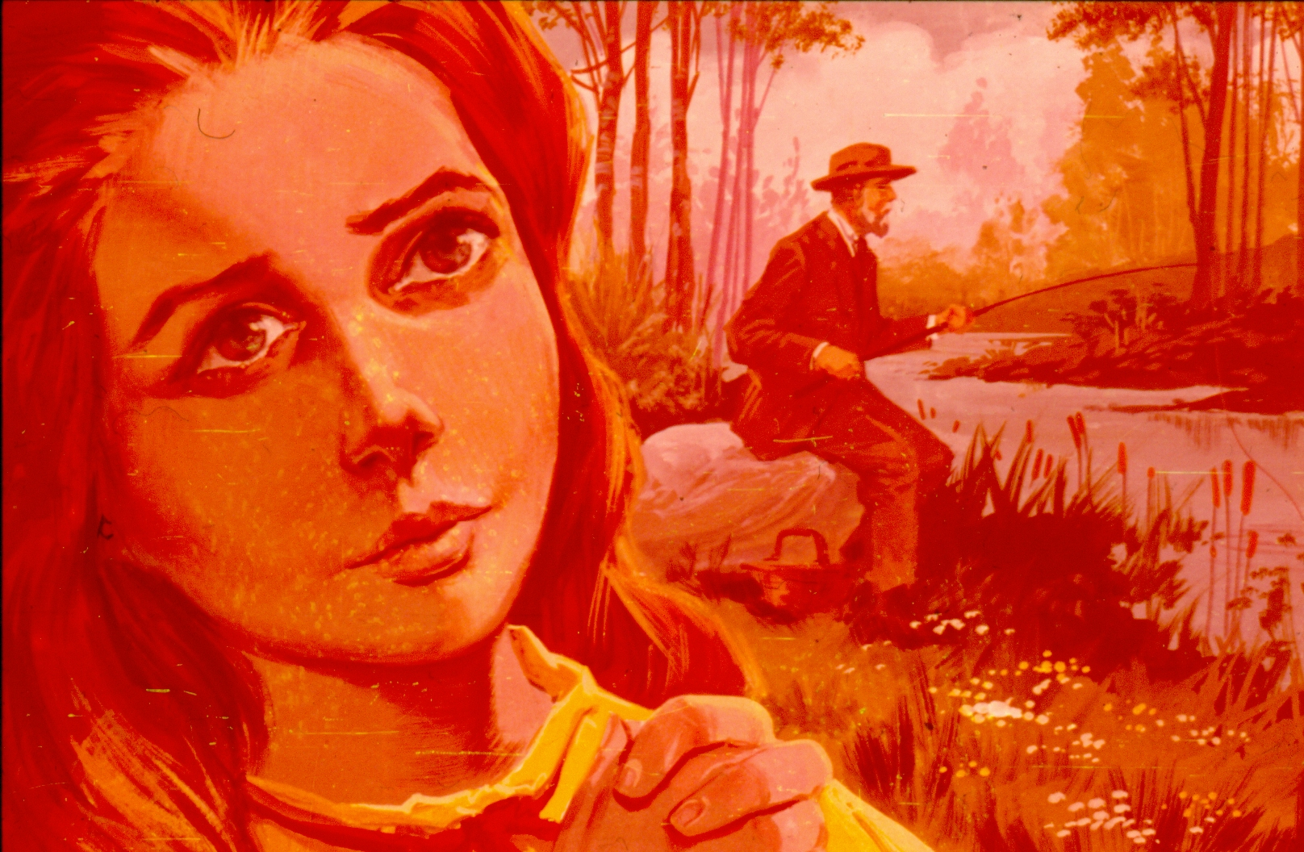
كانت نزهات الخميس أجمل نزهات لأنها كانت في الريف
تريزيا :“ ما أجمل العالم ! ما أجمل الزهور والطيور والماء والشمس ما أطيب الله الذي خلق جميع هذه الأشياء من أجلي أنا ! شكرا شكرا لك يا الله أني أحبك!

Slide 13
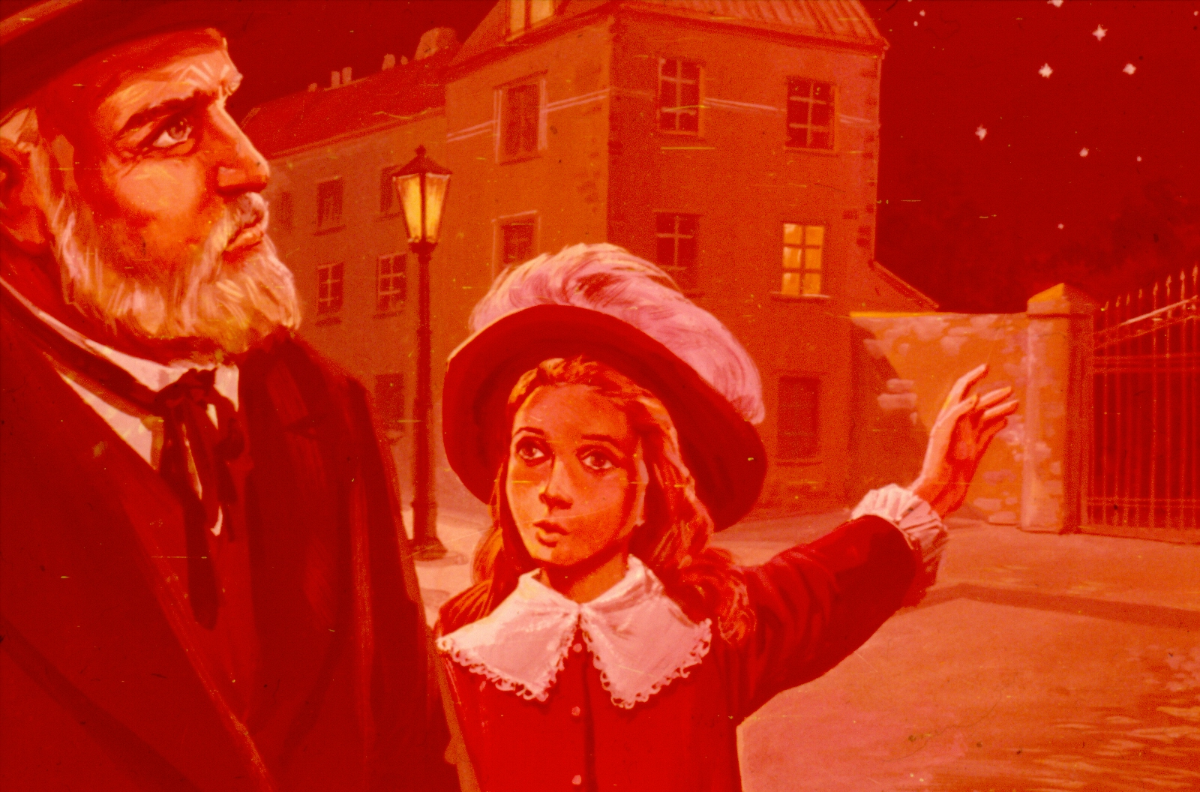
أبي ما أعجب السماء ! أترى تلك النجوم ؟ انها تكون الحرف (ت) الذي يبدأ بها أسمي . ما أطيب الله ! انه قد كتب بالنجوم اسمي فوق بالسماء

Slide 14
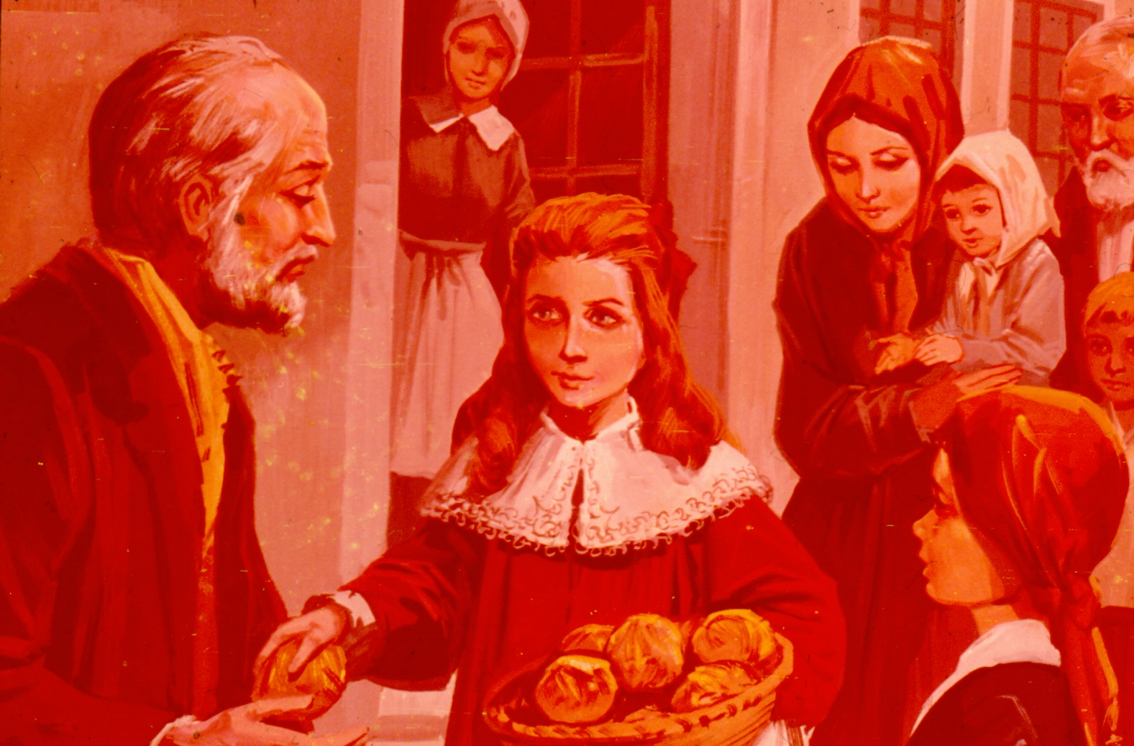
كلما كان قلبها مغرما بالله كانت تحاول أن تظهر له حبا عمليا ملموسا وأختها بولين كانت تسايرها في اندفعات الحب هذه
بولين:“ هل تعجبك خدمة الفقراء ؟ في امكانك أن توزعي عليهم كل يوم اثنين فرحت تريزيا وكانت تقول للفقراء :“ أني أحبكم كثيرا خذوا كل شيئ وكان يقول لها رجل مسن :“ شكرا يا طفلة يا ملاك الله.

Slide 15
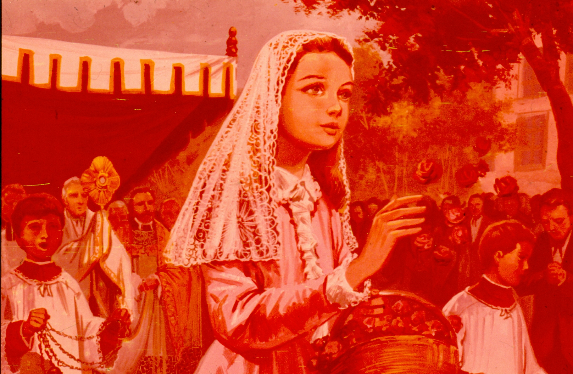
كان لديها عيد جسد الرب أجمل يوم في السنة لحبها الشديد ليسوع القرباني وكانت في ذلك اليوم تنثر الزهور بكثرة أمام يسوع السائر في مسيرة جميلة في شوارع المدينة

Slide 16
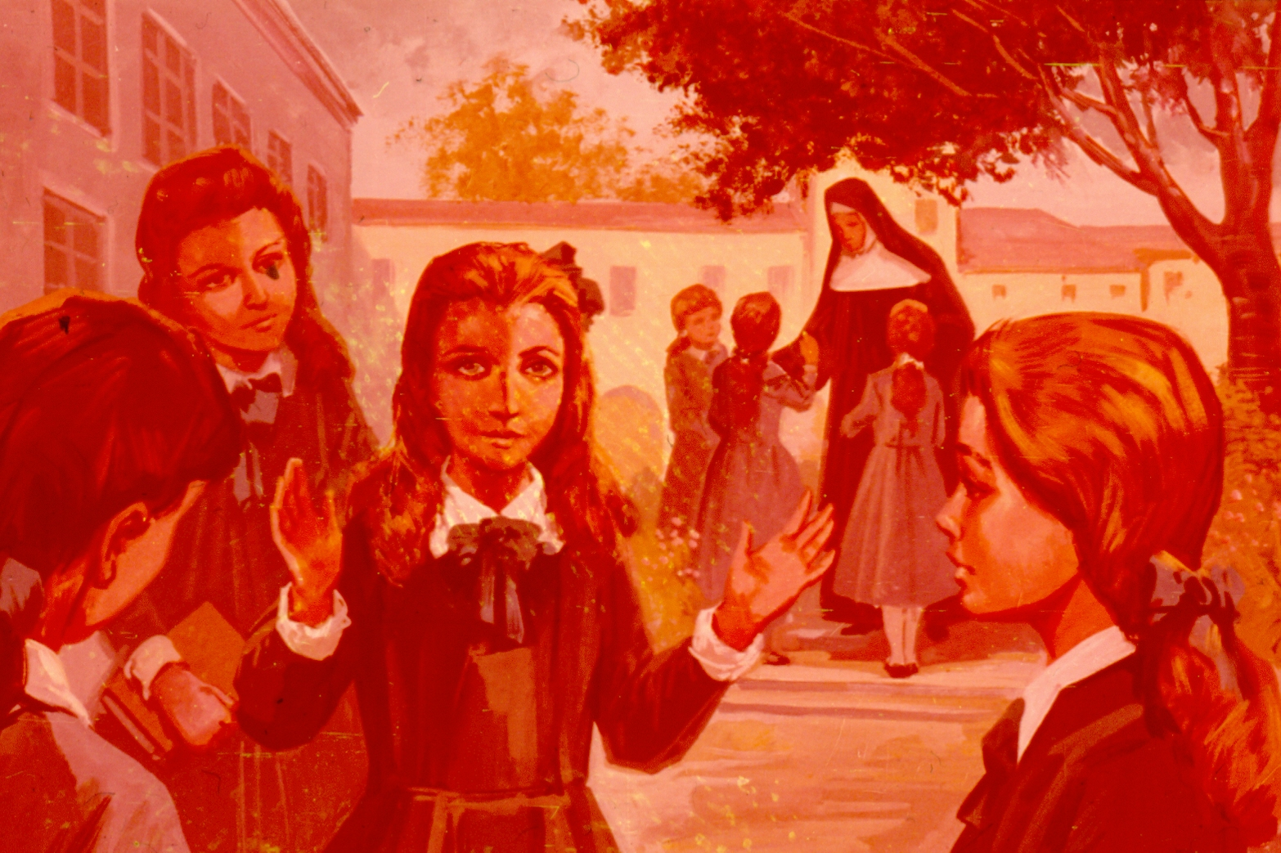
وعندما بلغت سن الثامنة من عمرها ارسلها والدها الى مدرسة راهبات البندكتين وكلفها هذا كثيرا لأنها كانت متعلقة جدا بذويها ولكنها كانت محبوبة جدا من قبل رفيقاتها لصبرها ومودتها وداعتها وكرمها

Slide 17
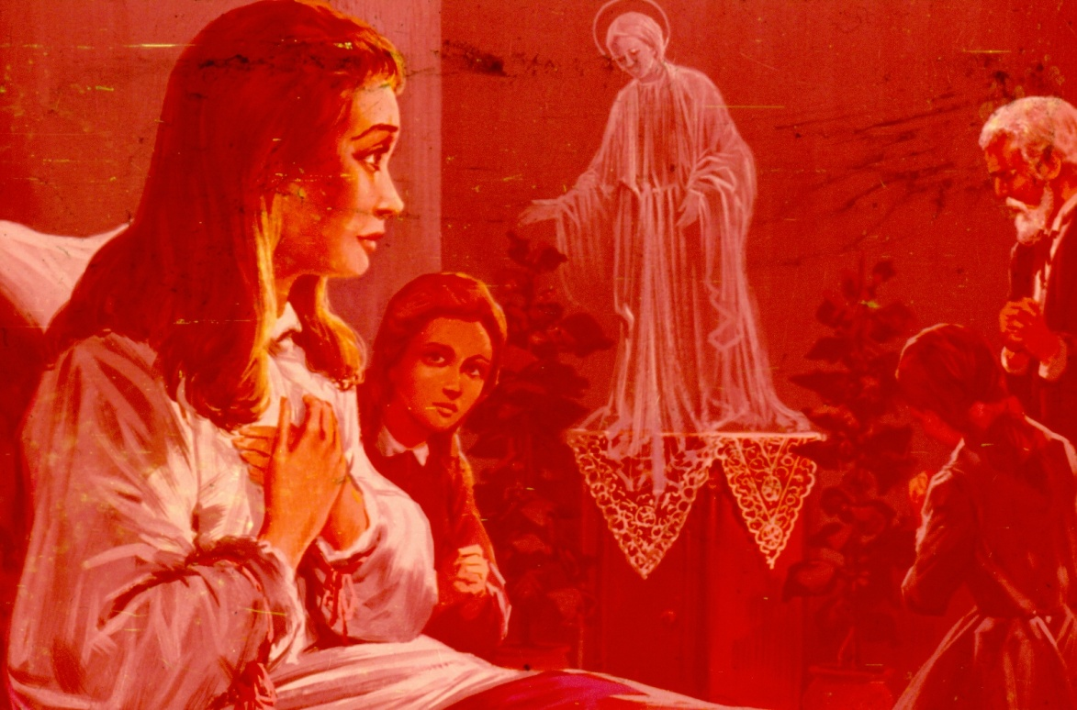
دخلت بولين دير الكرمليت في 2 تشرين الأول (نوفمبر) 1882 حزنت تريزيا لفراق اختها التي تحبها كثيرا لدرجة انها مرضت مرضا ثقيلا ولم يكن لها أمل الا بأعجوبة
تريزيا:“ ارجو منك يا أمي السماوية ان لا تتركيني ساعديني . فأصبح تمثال العذراء منيرا لامعا واقتربت سيدتنا مريم منها وابتسمت لها وشفيت تريزيا.

Slide 18
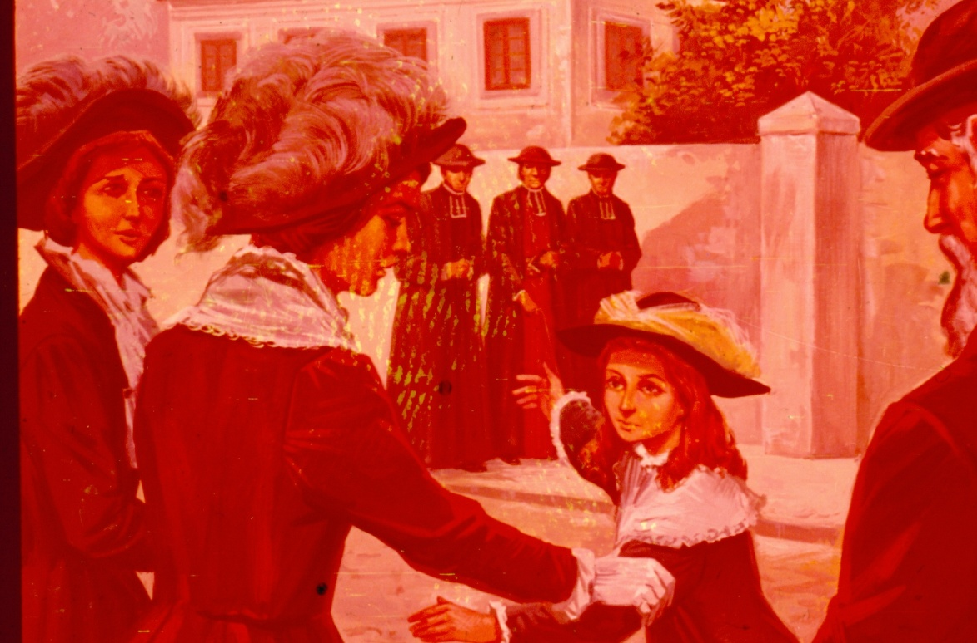
بعد الشفاء العجائبي اشتاقت تريزيا لقبول يسوع بالقربان ولكنها لم تكن بعد ابنة عشر سنين لتقبل المناولة تريزيا :“ها هو اسقفنا انا ذاهبة اليه لأستأذنه في قبول القربانة الأولى...
ماريا:“ توقفي يا
تريزيا
الأب:“ أطيعي يا تريزيا
نعم يا أبي .. سامحني
كان عليها ان تنتظر أيضا.

Slide 19
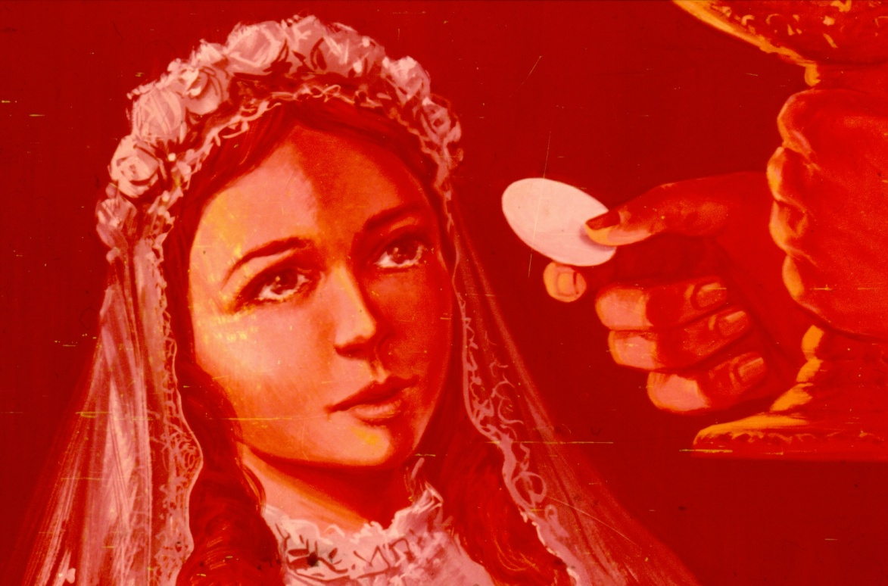
وجاء أخيرا اليوم السعيد وقبلت تريزيا يسوع القرباني بخشوع وتقوى في 8 ايار (مايو) 1884 حفظك جسد يسوع المسيح للحياة الأبدية ”أحبك يا رب اني لك الى الأبد آمين“

Slide 20
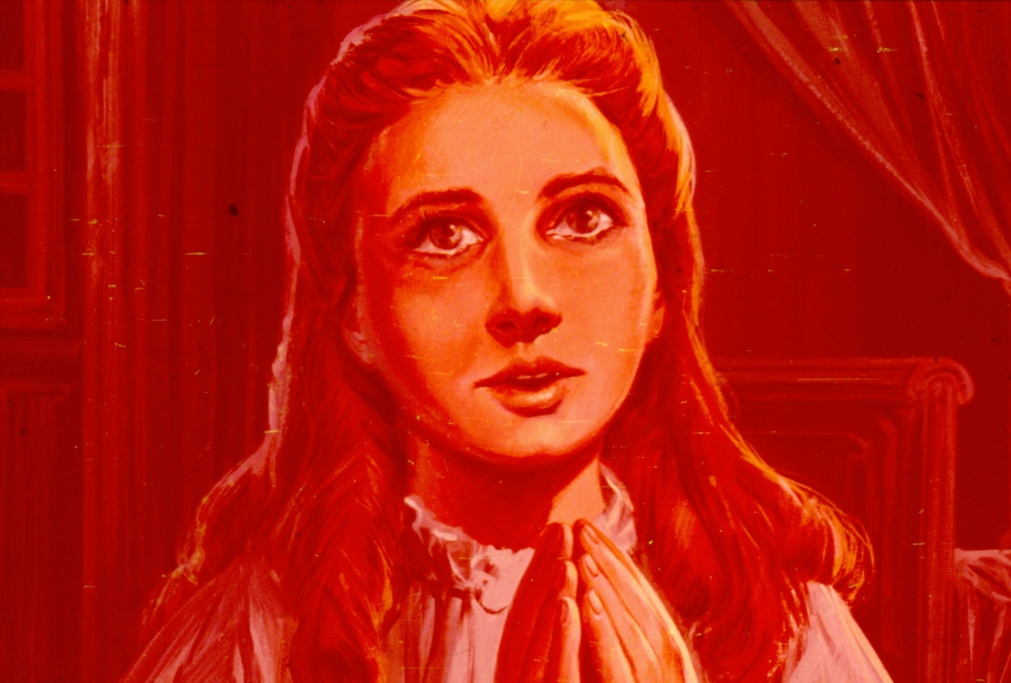
كانت الآن تريزيا فتاة جميلة وسمح الله بأن تجرب .
صوت الشرير:“يا تريزيا انك الآن حسنة ذكية لا تضيعي اوقاتك في الصلاة بل تلهي انك شابة حسنة المنظر
تريزيا :“ كلا ثم كلا ... يمر الدهر سريعا أنا لا أريد الا يسوع أني أريد أن أحبه الى الأبد“

Slide 21
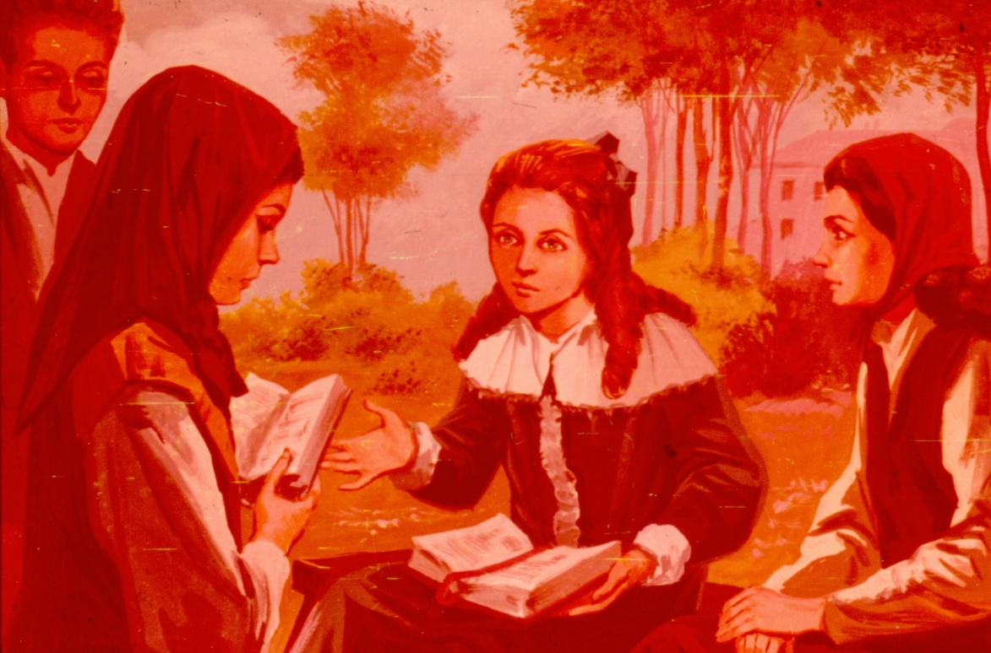
وكانت تريزيا تزيد حبا بالرسالة يوما بعد يوم وكان صوت خفي يقول لها :“ انك سوف تهدي الى الله ألوف النفوس لا بالأسفار والتبشير على مثال المرسلين ولكن بأن تعيشي منعزلة في الدير وبأن تقدمي لله الصلوات والتضحيات. ولكنها كانت بعد صغيرة للدخول الى الدير . ومن أجل ذلك انصرفت الى التعليم المسيحي خارج الدير كوسيلة فعالة جدا . وبغيرتها في التعليم المسيحي أعدت للمناولة الأولى شابا ابن عشرين سنة

Slide 22
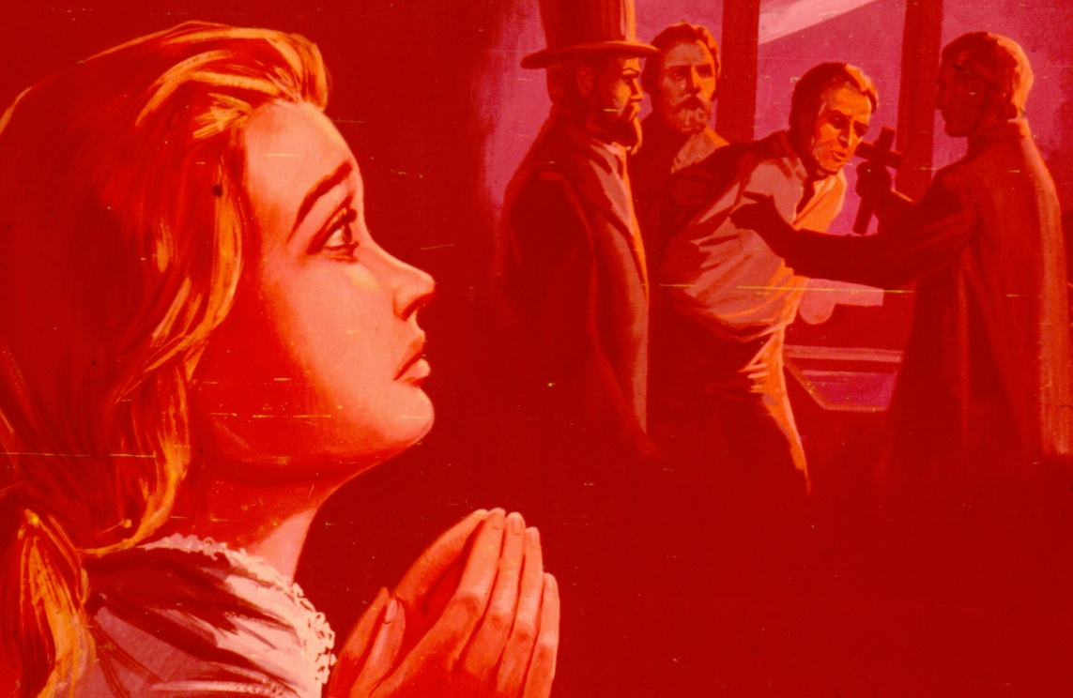
كم كانت صلواتها متقدة وحارة وفعالة سمعت في أحد الأيام بأحد المحكومين عليهم بالموت يصر على رفض صلاة الكاهن ... قالت
تريزيا:“ يا يسوع يا اله الرحمة اني مستعدة لكل تضحية شريطة أن يخلص ذلك المحكوم عليه بالموت أرجو منك يا يسوع أن يخلص نفسه
المحكوم عليه بالموت:“ أبت اجعلني أقبل يسوع المصلوب يا يسوع اغفر لي وشكرا لأنك دعوتني في الوقت المناسب .

Slide 23
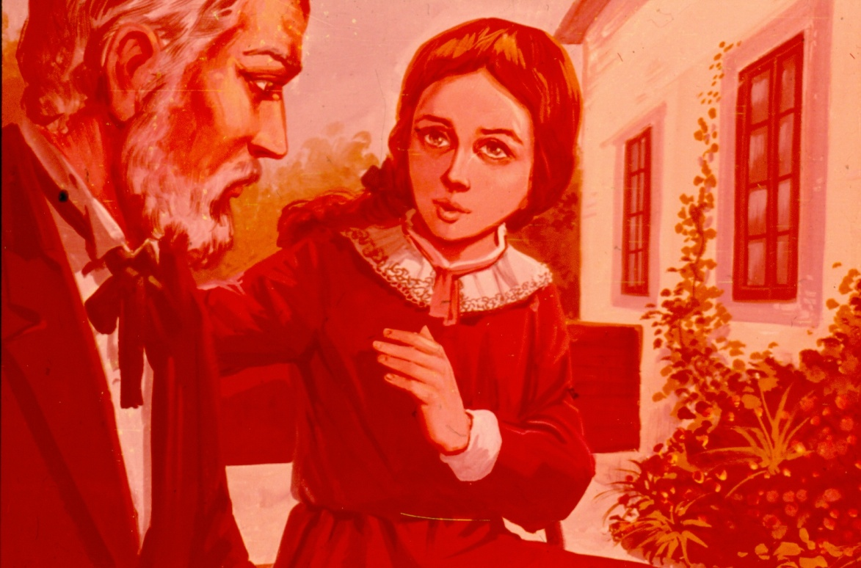
تريزيا :“ يا أبي أتقدم اليك بطلب كبير !
الأب:“ قولي يا ابنتي
تريزيا:“ يا أبي لي رغبة شديدة في أن أصبح كرملية رجائي اليك وافق على مطلبي

Slide 24
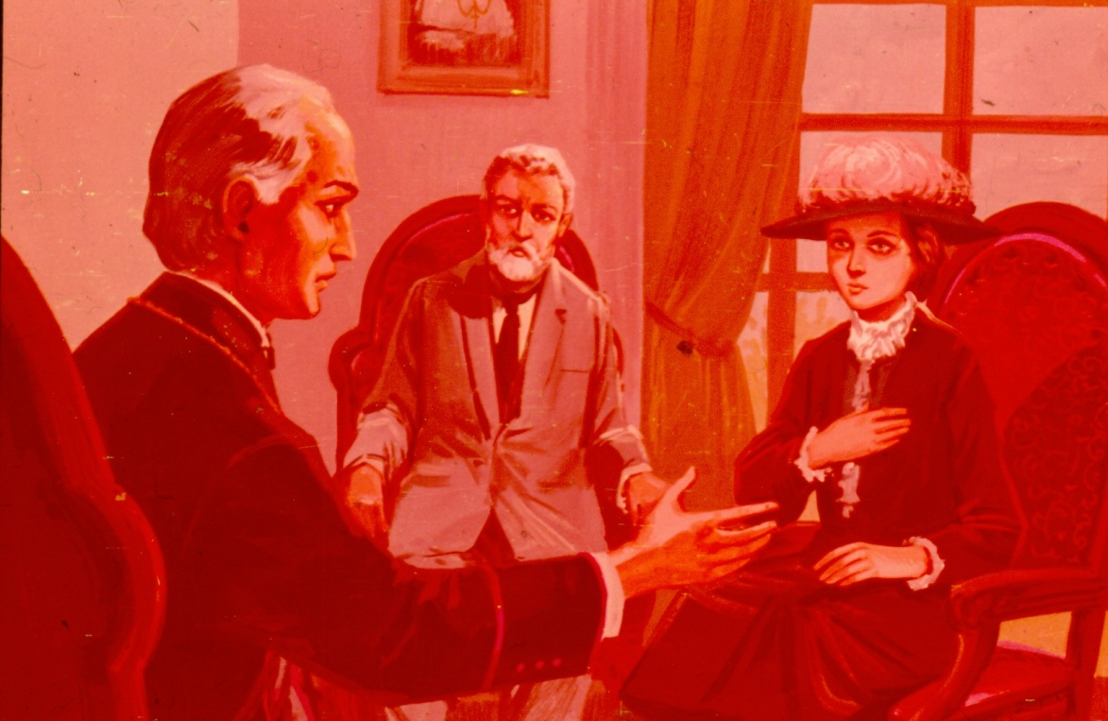
الأب :“ يا سيدنا لقد بعث بنا اليكم رئيس الكرمل المحترم ابنتي تريزيا تريد دخول دير الكرمل في ليزيو
الأسقف:“ هنيئا لها ولكن كم هو عمرها؟
الأب:“ ستكون ابنة خمسة عشرة سنة في غضون شهرين
الأسقف:“ ابنة 15 سنة ما زالت طفلة ! قبل أن أقرر في هذا الشأن علي أن أتكلم مع رئيس الكرمل. غادرت تريزيا بايو -Bayeux-وهي مقتنعة بأنها لن تقبل في الكرمل . ولكن كان عليها ان تدخل الكرمل.

Slide 25
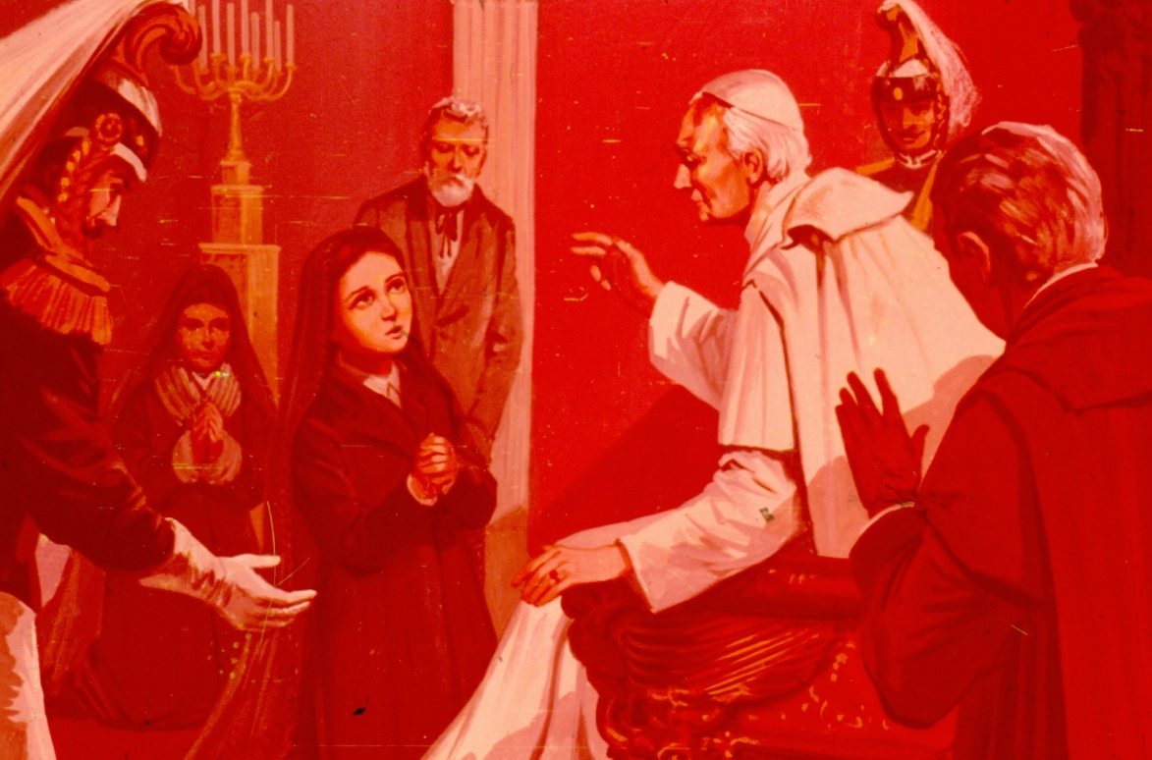
في مناسبة اليوبيل الكهنوتي لقداسة البابا لاون الثالث عشر ذهب الى روما مع السواح القادمين من كل العالم لويس مارتان مع بناته , فقررت تريزيا ان تطلب الى قداسته اذن دخول الكرمل
تريزيا :“ يا قداسة البابا اني اطلب منكم نعمة كبيرة جدا
البابا :“ قولي يا أبنتي
تريزيا :“ اسمحوا لي بأن أدخل الكرمل وان ما زلت في الخامسة عشرة من العمر.
البابا :“ حسنا يا أبنتي استسلمي الى مشيئة الله واعملي بما سيقرر الرؤساء . وبركتنا ترافقك.
واستسلمت تريزيا لقوله كانت تظهر هذه المحاولة الأخيرة وكأنها فشلت.

Slide 26
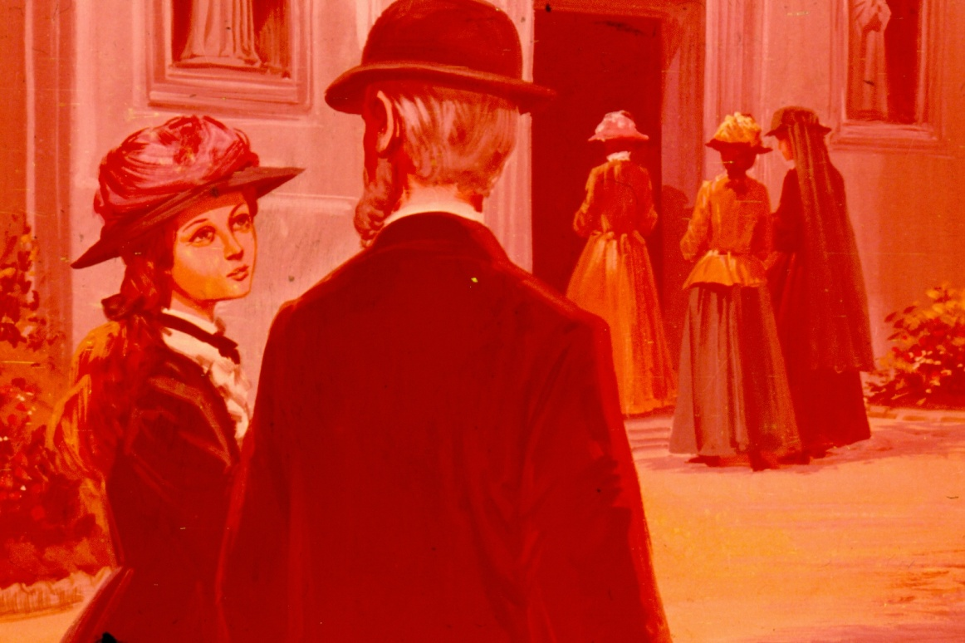
في 28 كانون الأول (ديسمبر) 1887 تحقق حلم تريزيا الكبير كانت الأم الرئيسة لدير ليزيو قد تسلمت تصريح الأسقف بأن تقبلها بين بناتها. وفي 9 نيسان (أبريل) 1888 ودعت تريزيا اباها أمام مدخل الكرمل. :“ أبي كم أنا سعيدة اني في غاية السعادة ! فبعد الآن لن يفصلني عن يسوع شيء ما على الأرض.

Slide 27
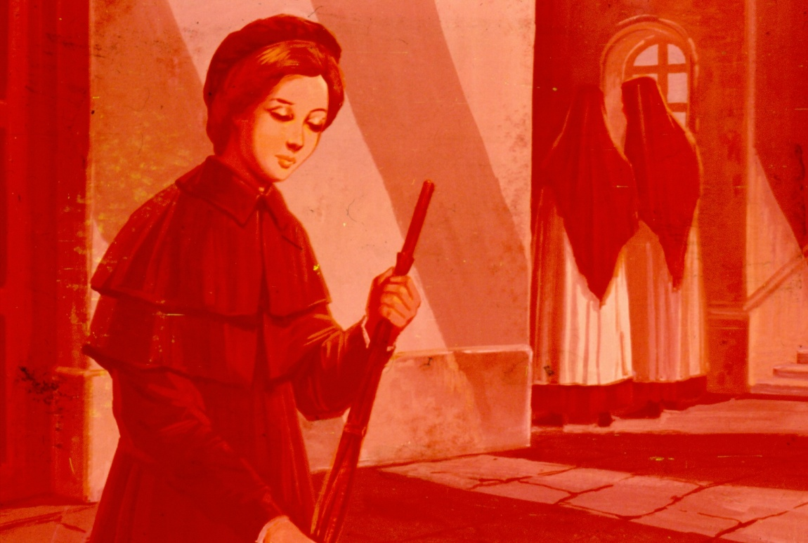
كان قانون الكرمل قاسيا جدا. فكلفت الطالبة تريزيا لمدى تسعة أشهر بالأشغال الأكثر حقارة واجهادا. ولكنها تغلبت على جميع هذه الأختبارات بايمانها العميق وبقهر ذاتها.

Slide 28
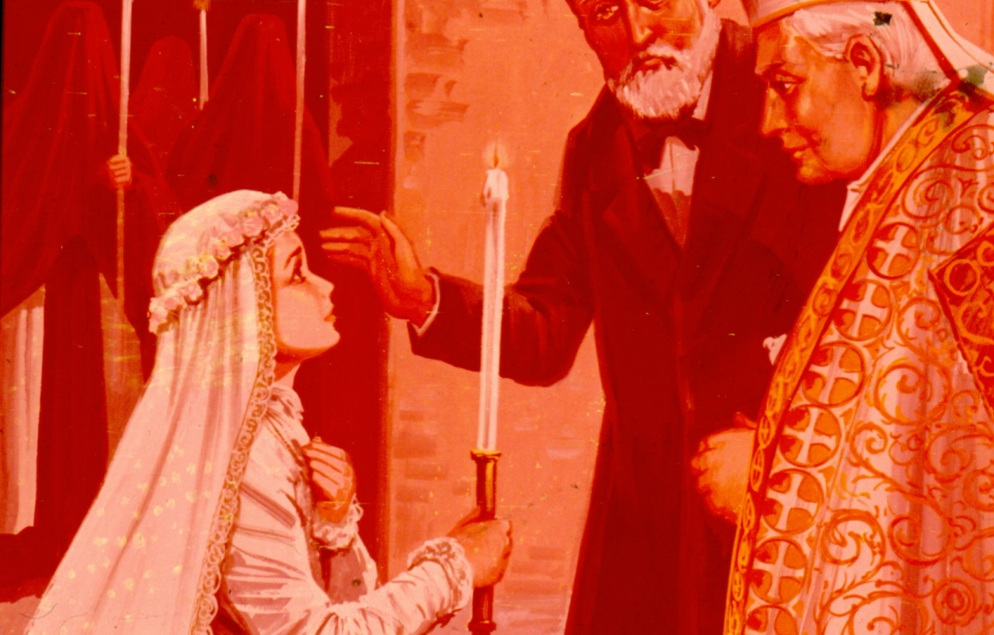
في 18 كانون الثاني (يناير) 1889 لبست تريزيا الثوب الرهباني
الأب:“ظهرت تريزيا مرتدية ثوب جميل من المخمل الأبيض وشعرها الأشقر ينزل على كتفيها وهامتها , يحيط بها الزنابق . كانت وكأنها رؤيا سماوية ! وبعد اقامة القداس صاحبتها الى مدخل الدير ثم جثت تريزيا ومنحتها بركتي الأبوية ... كان الأسقف والراهبات في انتظارها . وحالما اغلق الباب دخلت تريزيا الدير الى الأبد.“

Slide 29
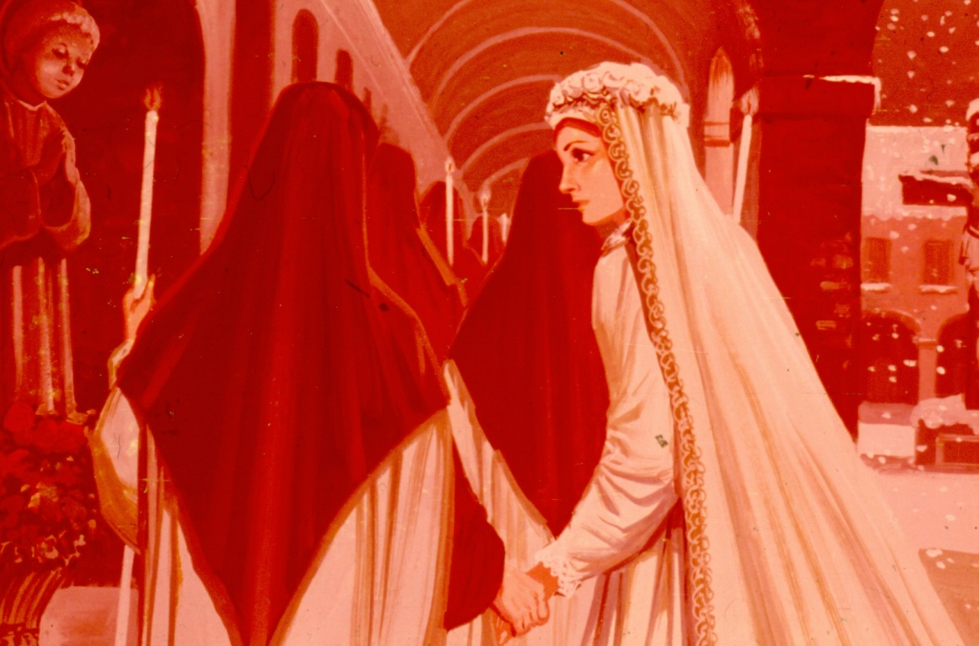
الرئيسة تمسك بيدها فيما تقطع الراهبات رواق الدير الهادئ وهن يرتلن المزامير وتذهب بها الى الكنيسة . رددت تريزيا شكرها ليسوع الطفل وهي تمر امام تمثاله
“ شكرا لك يا يسوع على الهبة العظيمة التي منحتني اياها سأدعى منذ الآن تريزيا الطفل يسوع شكرا... شكرا لك على الثلج الذي طلبته في هذا اليوم الجميل وأنزلته من أجلي من السماء ناصع البياض“.

Slide 30
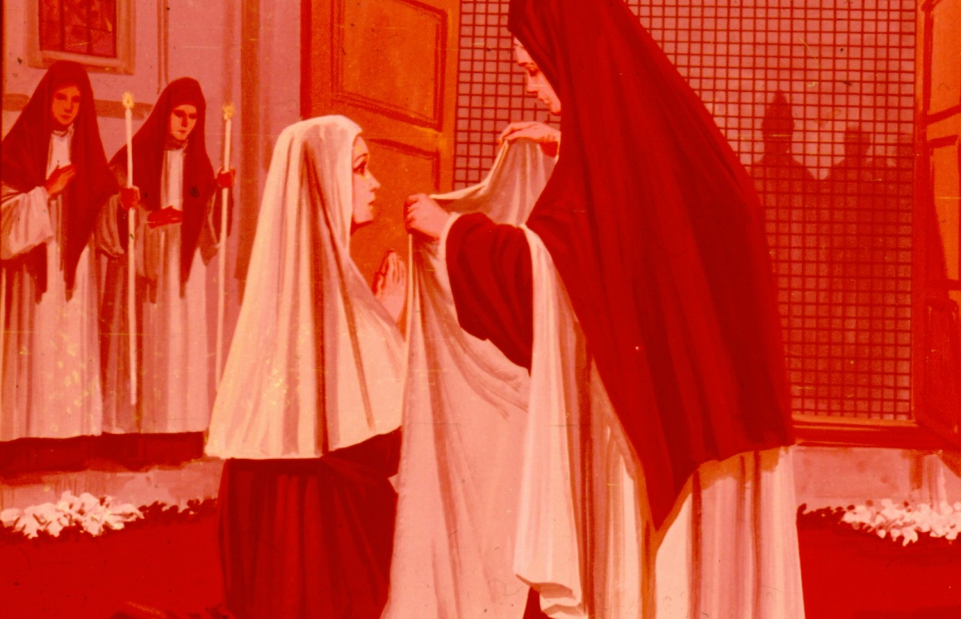
لقد حانت أعظم لحظة في تلك الحفلة الرهبانية حيث زال عنها ثوب العروس ليحل محله ثوب الكرمل البسيط زالت عنها أكاليل الزهور وحل محل الشعر المقصوص وشاح الرهبنة الأبيض. ثم خرت ساجدة على السجادة الكبيرة الممدودة في وسط الخورس وهي تزهد في العالم للأبد لتعيش من أجل عريسها يسوع المسيح فقط.

Slide 31
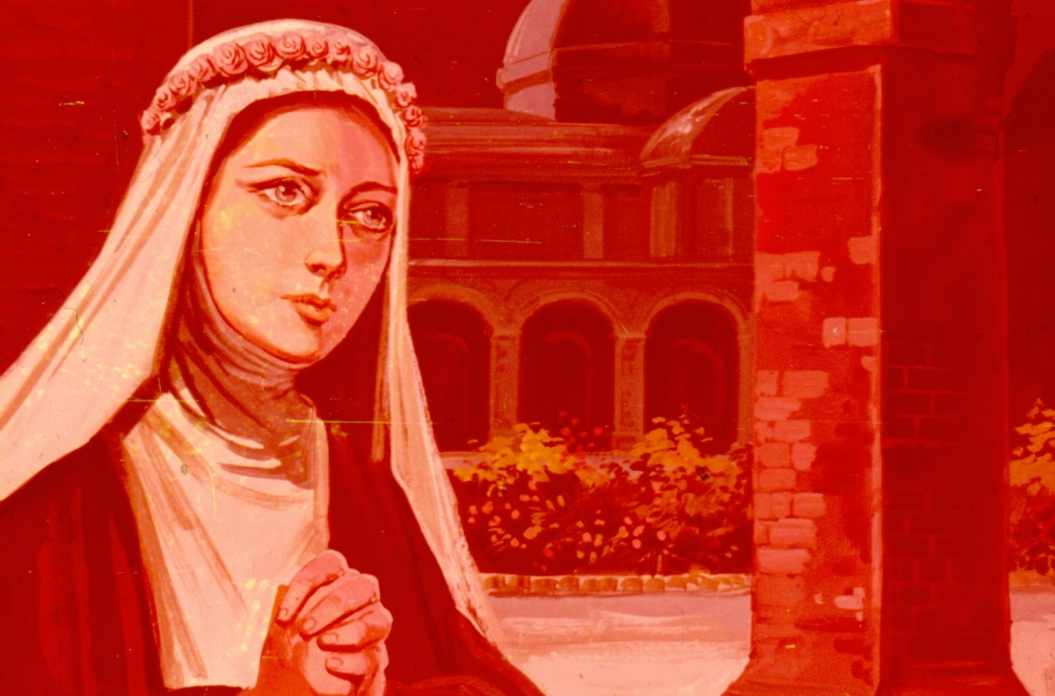
كلما أحب الله قديسيه امتحنهم اشد امتحان تحملت تريزيا مدة الأبتداء استشهادا حقيقيا وكان يظهر لها الرب بمظهر من لا يهتم بها وقد تركها وشأنها. وفي اليوم السابق لابراز النذور فاضت في نفسها عاصفة جهنمية
“ ايها الرب يسوع الحلو ساعدني أزل عن قلبي هذه الشكوك انها عمل الشيطان الغاضب علي من اجل تكريسي لك. أنت الذي دعوتني الى دير الكرمليات ليكن اسمي مكتوبا دائما في السماء“.

Slide 32
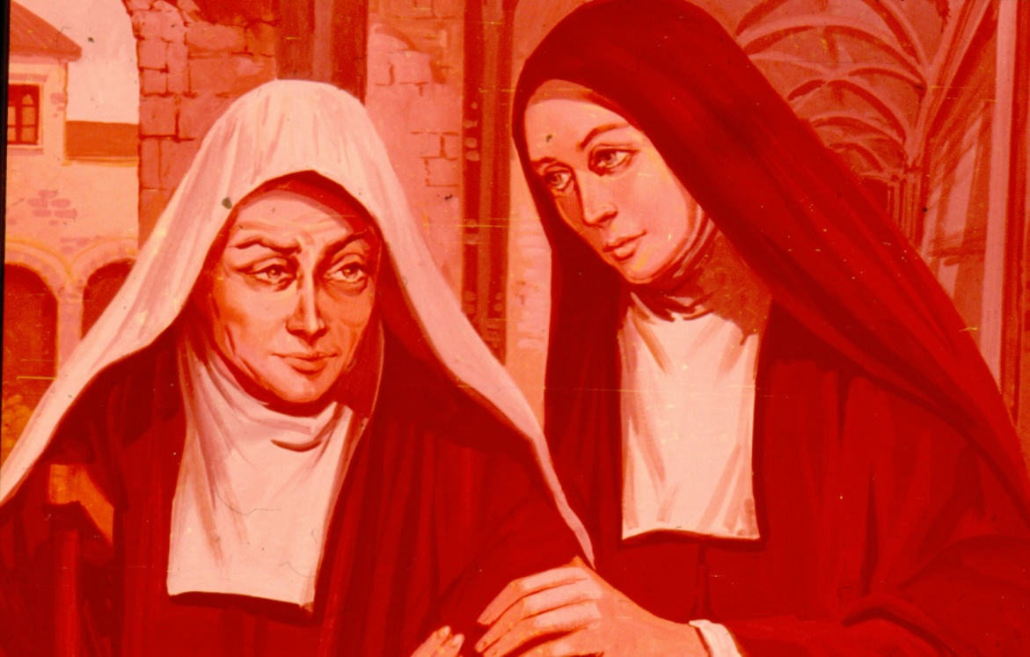
وبعد أن زالت عن قلبها هذه التجربة .أبرزت تريزيا نذورها الرهبانية بكل هدوؤ وقناعة. ومنذ ذلك اليوم فصاعدا لم تصنع أشياء خارقة العادة بل انما اهتمت بالعمل المختبئ المتواصل . انها أشياء صغيرة ولكنها ثمينة ساعدت مدة طويلة بأمانة راهبة مسكينة مشلولة وقد جعلها الداء متوترة الأعصاب مستاءة من كل شيء واهتمت بها تريزيا اهتمامات رقيقة والأبتسامة لا تفارق شفتيها.

Slide 33
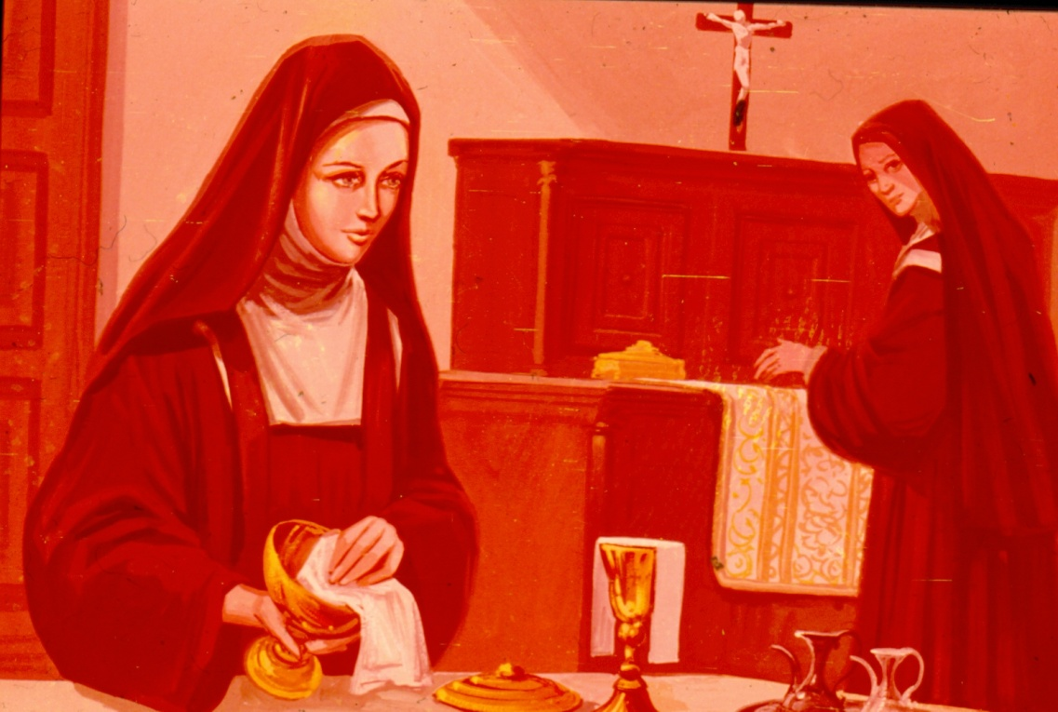
قامت تريزيا بمهمة : قيمة على الكنيسة بفرح سماوي تقول تريزيا :“ عندما أجهز الحلل المقدسة والكأس والصينية من أجل القداس يظهر لي وكأني اجهز ثياب يسوع الطفل ومهده الصغير

Slide 34
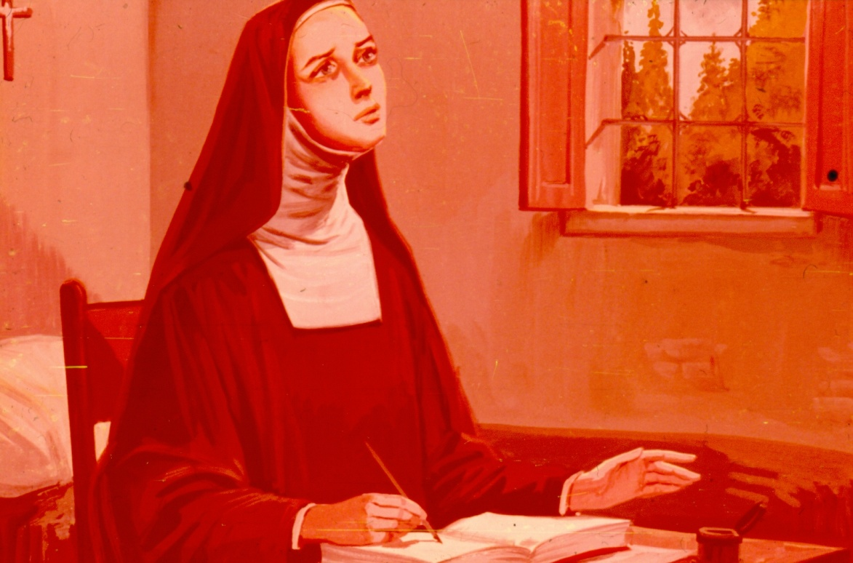
في مطلع 1895 استدعتها الرئيسة وطلبت منها ان تدون على دفتر جميع حوادث طفولتها وحداثتها وأطاعت تريزيا وكان عنوان ترجمة حياتها
” أخبار حياة احدى النفوس“ وما زالت صفحاتها النيرة تدل حتى اليوم المسيرة الى الآب الأشد بساطة

Slide 35
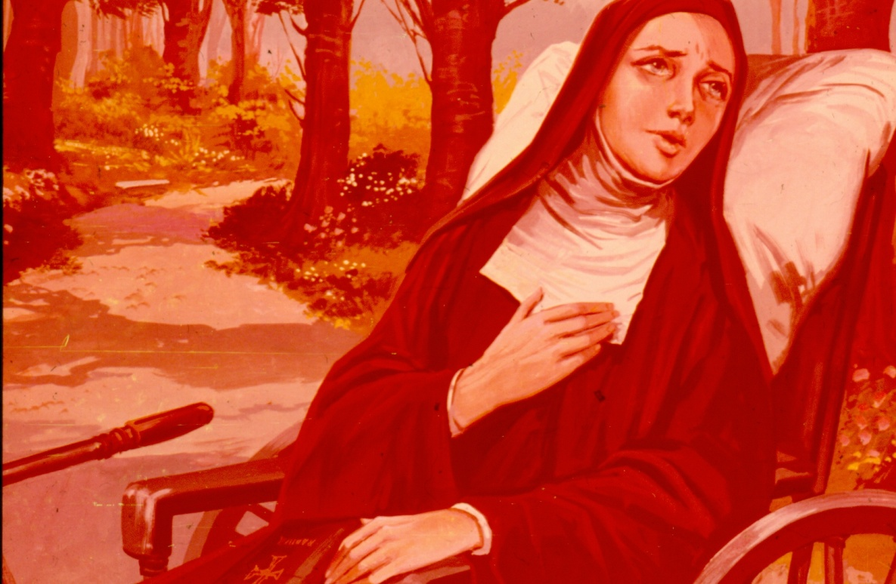
منذ عام 1894 كانت تريزيا تعاني من التهابات شديدة في حلقها وابتداء من ذلك التاريخ اصابتها الحمى والسعال والضعف الشامل . فقد اصبحت طريحة الفراش بصورة دائمة الا بعض الساعات في الحديقة اذا اعتدل الطقس . وكانت هناك تصلي وتتأمل.

Slide 36
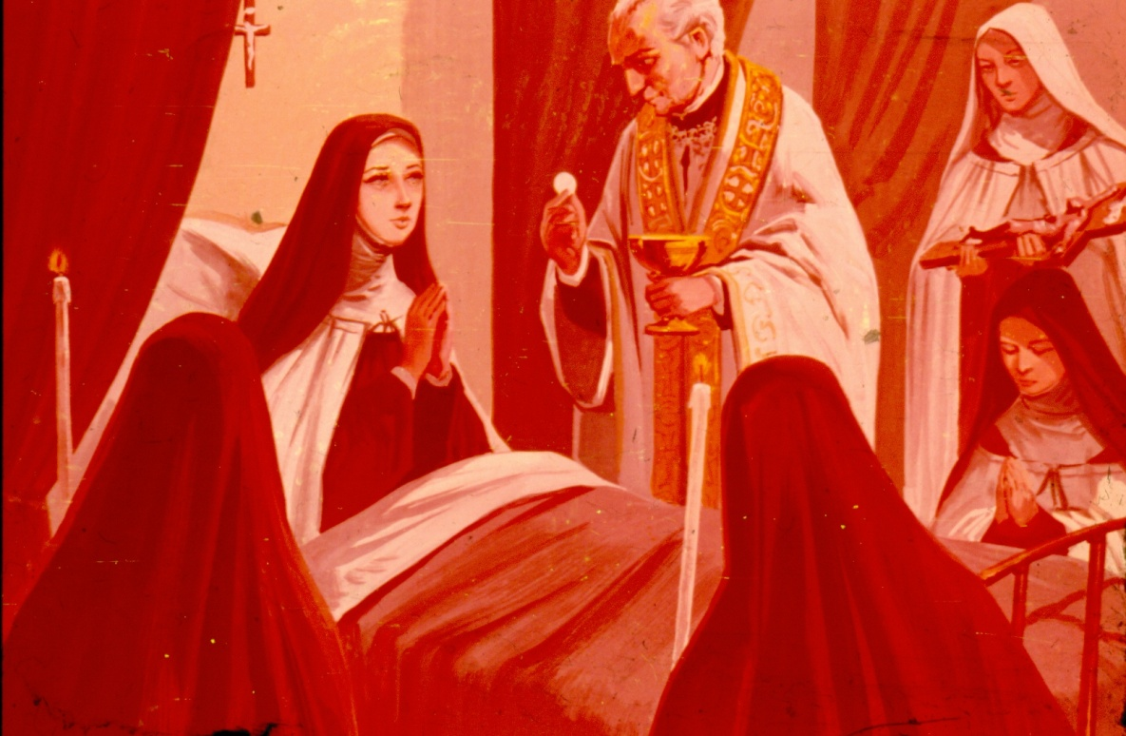
لكن المرض ازداد شدة . وفي تموز يوليو تسمرت تريزيا في غرفة التمريض وهي مستسلمة لمشيئة الله هادئة . وفي آب أغسطس قبلت زادها الأخير بتقوى فيما تأثرت أخواتها الراهبات تأثرا شديدا. وتناولت هذا التناول لأهتداء شخص شرير بفرنسا كان يشكك بيسوع وبالكنيسة

Slide 37
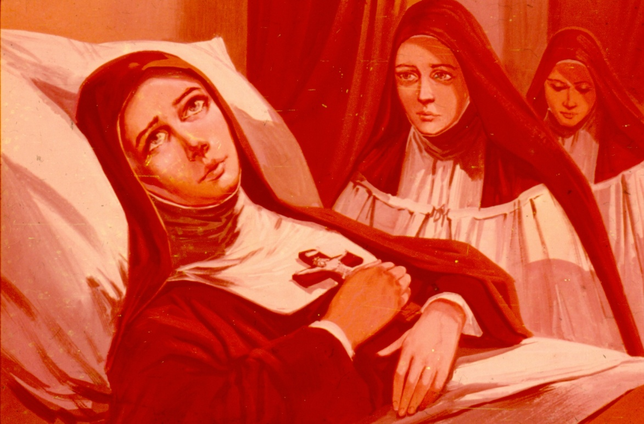
وفي الساعة الخامسة والنصف من 30 أيلول سبتمبر قالت تريزيا :“ ان الكأس طافحة ما كنت لأصدق أنه في امكاني أن أتألم مثل هذا التألم ... نعم أحبك يا يسوع يا الهي انا احبك.

Slide 38
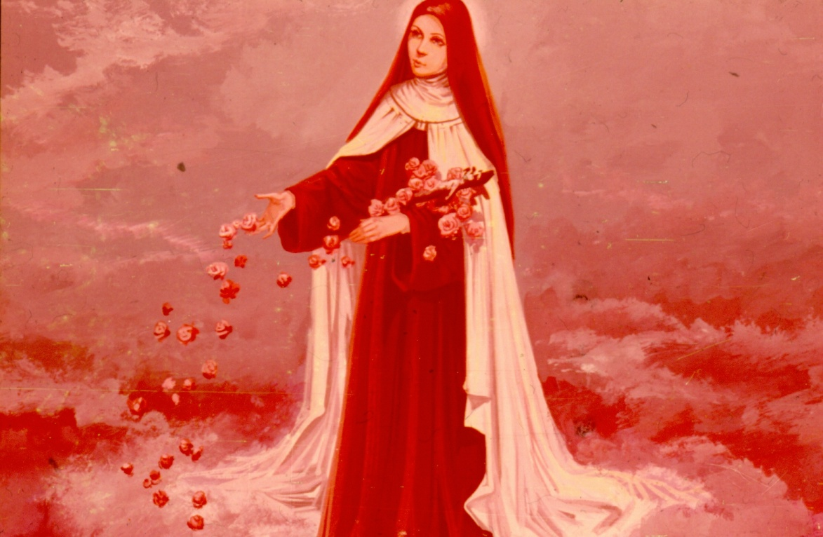
ومع هذه الكلمة الأخيرة كلمة الحب. طارت نفسها الى السماء لتتحد الى الأبد بعريسها الألهي . والآن وهي في مجد القديسين متسربلة بنور الشمس الأبدية التي لا تميل الى الغروب تتشفع ليسوع بنعم كثيرة تنزل على المؤمنين كمطر ورد لا ينقطع.

Slide 39
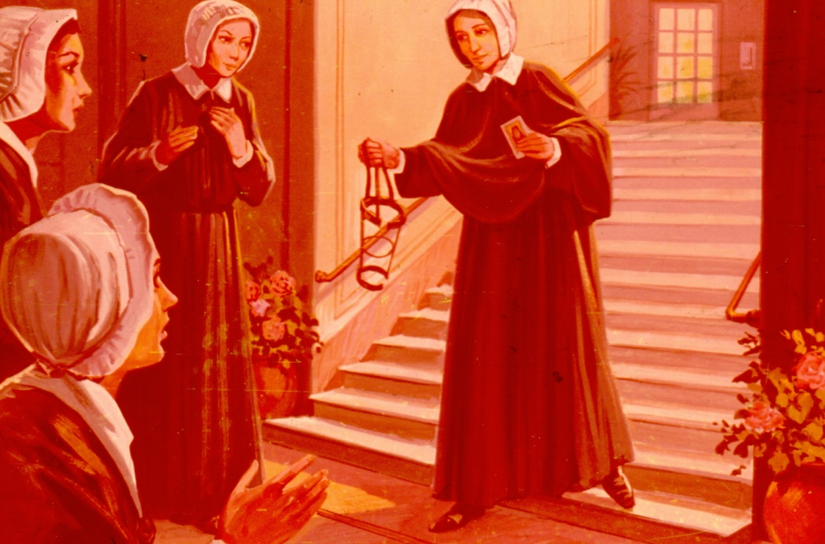
أعجوبة اعجوبة
الراهبة :“ يا غبريالا أرجوك أن تلبسي المشد
تريموزي :“ لا يعود ينفعني يا أختي ! القديسة تريزيا اعطتني النعمة وهي قالت لي أن أخلعه مرضت في ركبتي اليسرى ثم تورمت واشتد الألم وما كنت أتحرك الا بمشد من الحديد ثم ان مرشدي الروحي نصحني ان اطلب الشفاء بشفاعة القديسة تريزيا الطفل يسوع وبعد ان مارست تساعية صلوات قال لي صوت خفي وانا في الكنيسة ” ”اخرجي واخلعي المشد“ فأطعت وتلاشت الآلام وشفيت تماما.

Slide 40
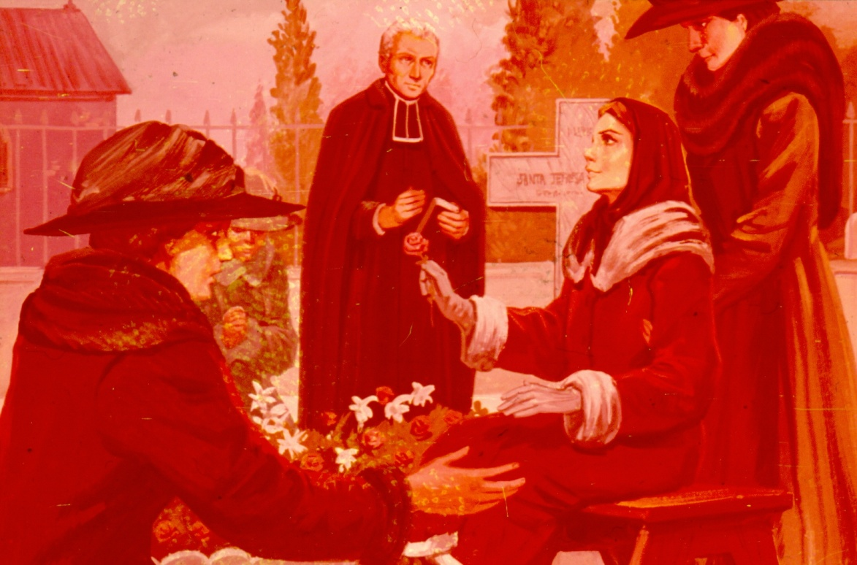
ألأعجوبة الثانية من أجل أعلان القداسة
انها الأنسة ماري بيلمان في هولاندا المصابة بمرض السل وهي في الثانية والعشرين من عمرها
ماريا:“ عالجني أطباء كثيرون لمدة 4 سنوات بدون فائدة وفي سنة 1898 اشتركت في الحج الى قبر تريزيا الطفل يسوع وحملوني الى هناك مرتين فأغمي علي حوالي الساعة قطف احد الكهنة وردة نمت على قبر تريزيا وأعطاني اياها وعندما لمست الزهرة استرجعت حواسي وقواي تماما.

Slide 41
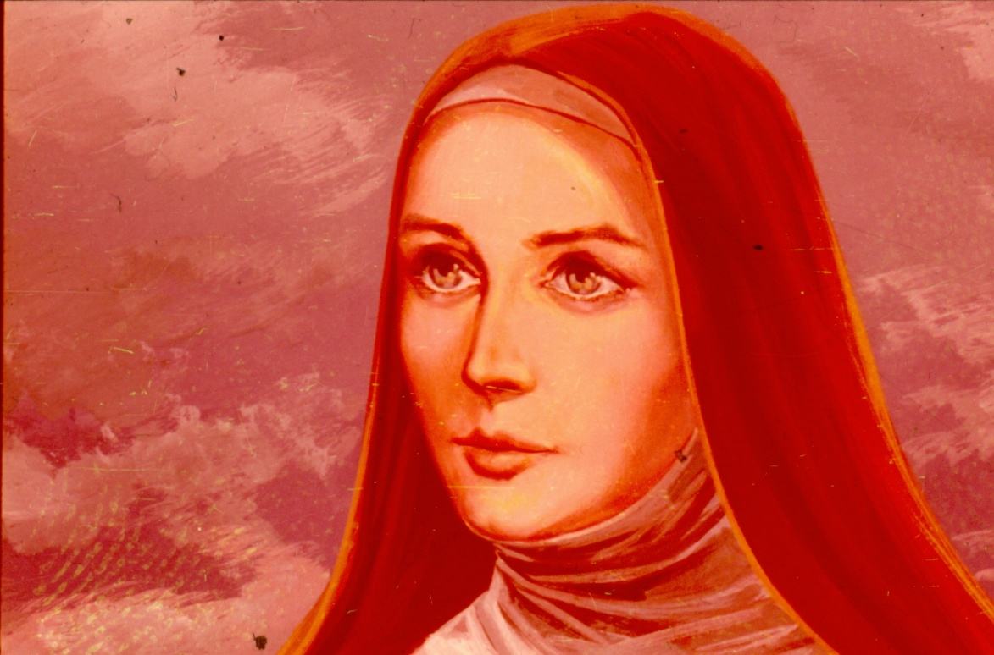
وفي 17 ايار مايو 1925 عرضت صورة تريزيا الطفل يسوع لأكرام جميع العالم الكاثوليكي ابتدأت دعوة التقديس بعد وفاتها ب 17 عاما فقط وختمت بأقوال البابا بيوس 11 الذي من على كرسي بطرس يظهر الراهبة الكرملية كمثال فضائل بطولية للعالم وقال البابا :“ انها زهرة وقعت من السماء الى الأرض لتحير السماء والأرض.“

